Slide 1
ВВЕДЕНСКО-СЛОБОДСКОЕ СЕЛЬСКОЕ ПОСЕЛЕНИЕ
Отчет Главы
«Об итогах работы за 2014 год и
перспективах развития на 2015 год»

Slide 2
БЮДЖЕТ
СЕЛЬСКОГО
ПОСЕЛЕНИЯ

Slide 3
Доходы бюджетов Введенско-Слободского сельского поселения (тыс. руб.)

Slide 4
Расходы бюджетов Введенско-Слободского сельского поселения (тыс. руб.)

Slide 5
Исполнение плана по Собственным доходам на 2014 год (тыс. руб.)
№ п/п | Наименование доходов | Бюджетные назначения 2014 год | Зачислено | % исполнения
1 | Налог на доходы физических лиц с доходов | 2221,8 | 3259,4 | 147
2 | Налог на имущество физических лиц | 696,9 | 664,8 | 95
3 | Земельный налог | 13582,4 | 13330,2 | 98
4 | Государственная пошлина | 1,0 | 0,6 | 60
5 | Доходы, получаемые в виде арендной платы за земельные участки | 760,9 | 780,1 | 102
6 | Неналоговые доходы( доходы от оказания платных услуг (работ) получателями средств бюджетов поселений) | 314,0 | 430,8 | 137
8 | Итого собственные доходы | 17714,0 | 18615,4 | 105,0
9 | Прочие субсидии бюджетам поселений | 232,4 | 232,4 | 100,0
10 | Субвенции бюджетам поселений на государственную регистрацию актов гражданского состояния | 1,0 | 1,0 | 100,0
11 | Субвенции бюджетам поселений на осуществление первичного воинского учета на территориях, где отсутствуют военные комиссариаты | 56,3 | 56,3 | 100,0
13 | Итого безвозмездные доходы (дотации) | 289,7 | 289,7 | 100,0
14 | Всего | 18003,7 | 18905,1 | 105

Slide 6
Исполнение бюджета Введенско-Слободского сельского поселения за 2014 год
№ п/п | Классификация расходов | Ассигнования 2014 год | Расход | % исполнения
1 | Управление | 4580,8 | 4447,8 | 97
2 | Государственная регистрация актов гражданского состояния | 1,00 | 1,00 | 100
3 | Осуществление первичного воинского учета | 56,3 | 56,3 | 100
4 | Коммунальное хозяйство | 1209,3 | 894,3 | 74
5 | Благоустройство | 3348,1 | 3214,2 | 96
6 | Межбюджетные трансферты в район | 13091,8 | 13091,8 | 100
7 | Культура | 848,0 | 836,2 | 99
Итого |  | 23078,0 | 22484,3 | 97

Slide 7
Доходы на 2014 год (тыс. рублей)
№ п/п | Наименование | План бюджета на 2015 г.
 | Доходы
1 | Налог на доходы физических лиц | 375,0
2 | Налог на имущество физических лиц | 632,0
3 | Земельный налог | 8997,0
4 | Государственная пошлина | 1,0
5 | Итого собственные доходы | 10005,0
6 | Безвозмездные | 62,6
7 | Субвенции бюджетам поселений на государственную регистрацию актов гражданского состояния | 1,5
8 | Субвенции бюджетам поселений на осуществление первичного воинского учета на территориях, где отсутствуют военные комиссариаты | 61,1
9 | Всего доходы | 10067,6

Slide 8
Расходы на 2014 год (тыс. рублей)
№ п/п | Наименование | План бюджета на 2015 г.
 | Расходы
10 | Управление | 930,4
11 | Центральная бухгалтерия | 236,9
12 | Налог на имущество организации | 568,4
13 | Осуществление первичного воинского учета | 61,1
14 | Государственная регистрация актов гражданского состояния | 1,5
15 | Коммунальное хозяйство | 529,6
16 | Межбюджетные трансферты в район | 6856,6
17 | Отрицательные трансферты (в РТ) | 424,6
18 | Физкультура и спорт | 200,0
19 | Культура | 258,5
20 | Всего расходы | 10067,6

Slide 9
Земля и муниципальное имущество

Slide 10
Структура земель

Slide 11
Сельский дом культуры

Slide 12
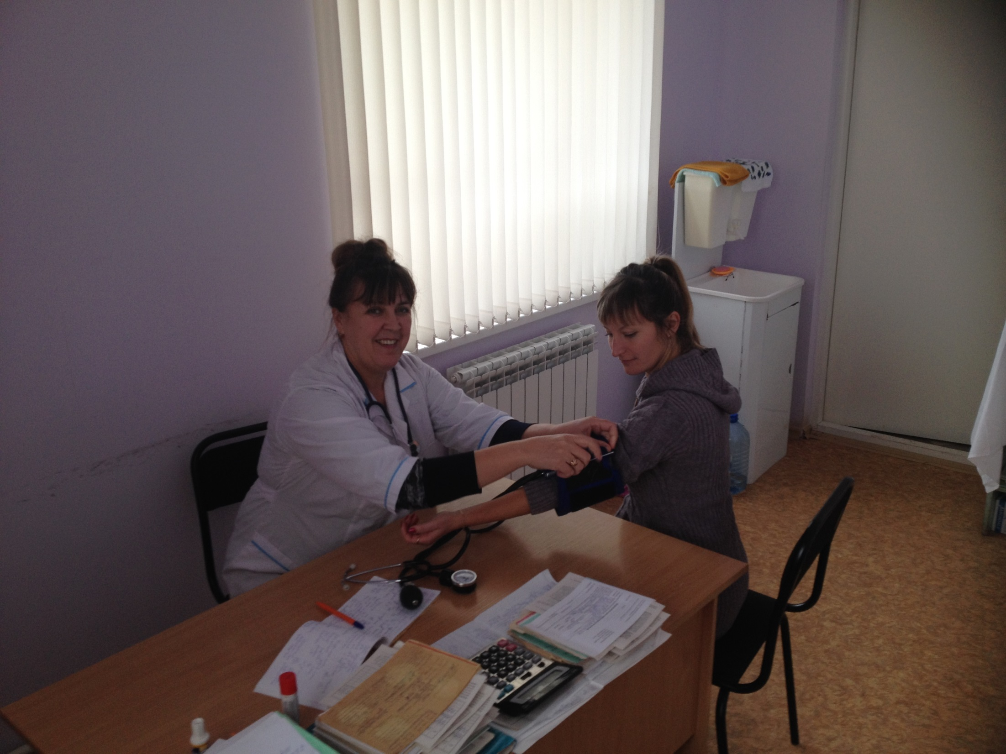

Slide 13
Муниципальное жилье

Slide 15
Трактор

Slide 17
Генеральный план Введенско-Слободского сельского поселения

Slide 18
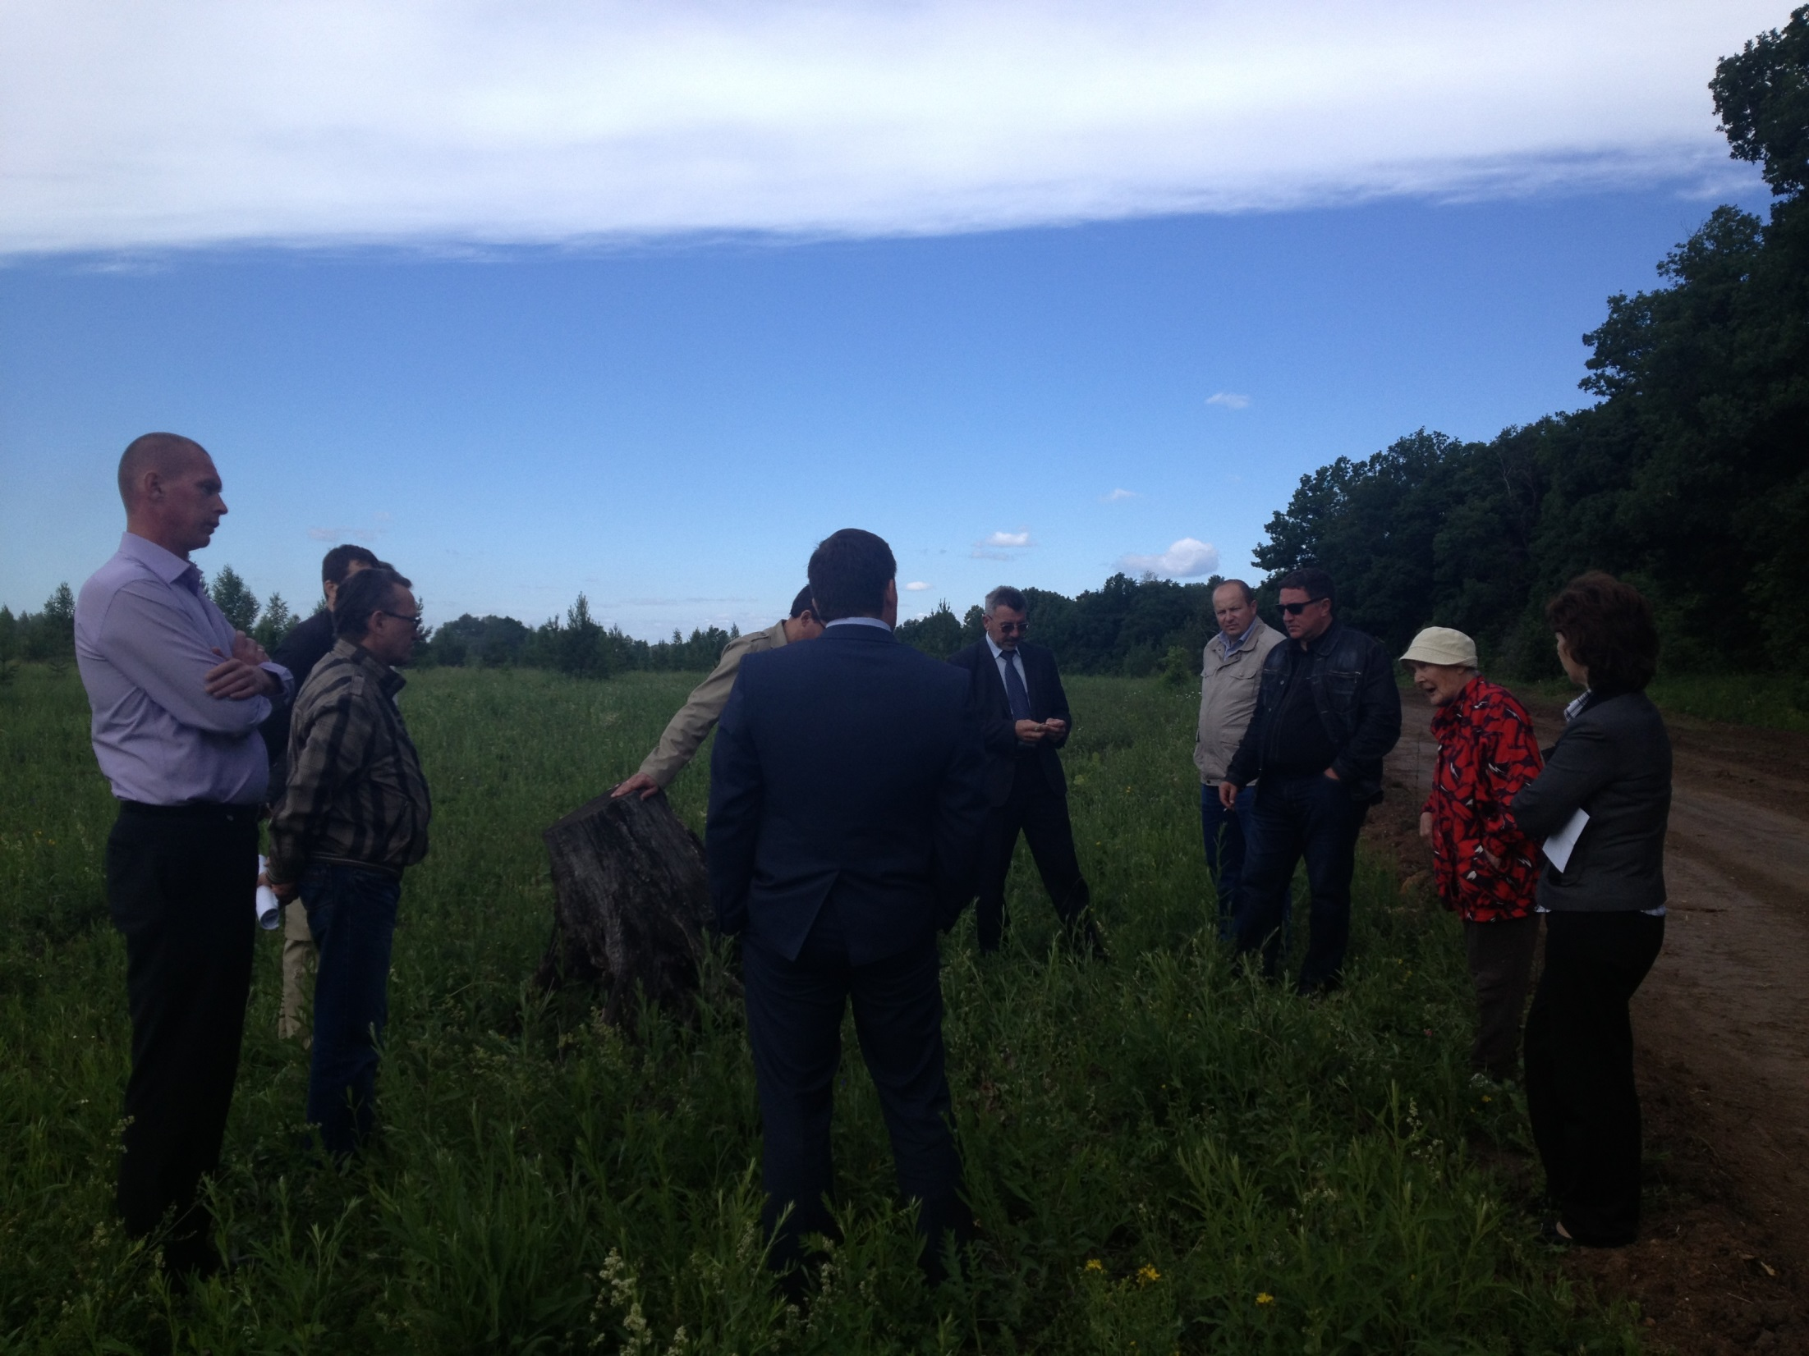

Slide 19
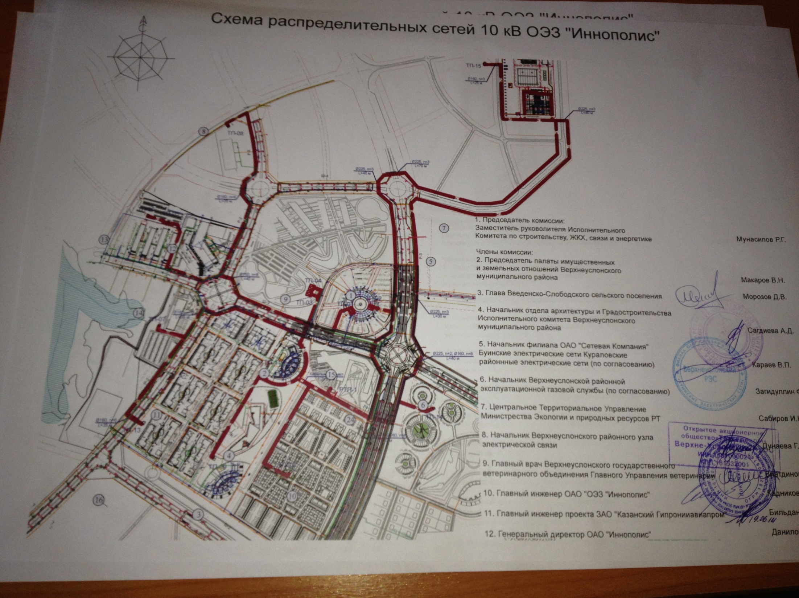

Slide 20
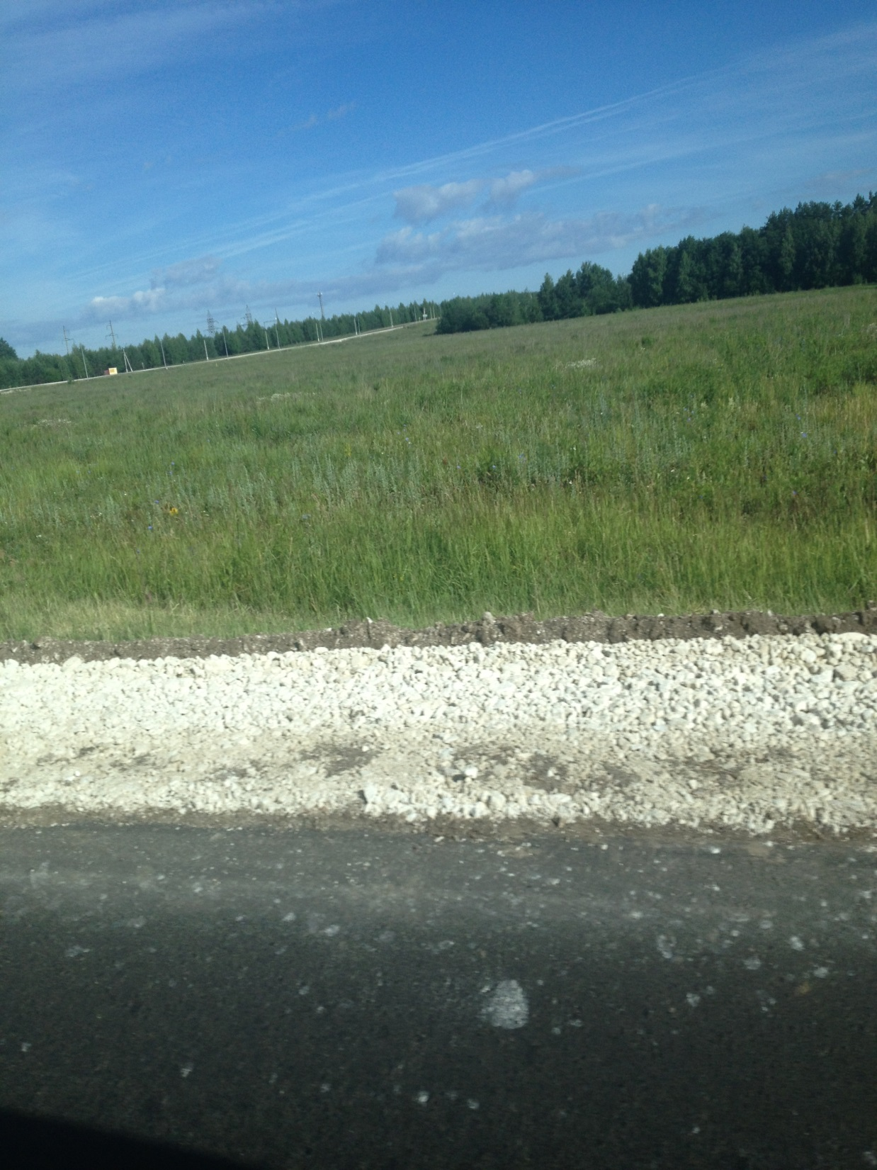

Slide 21
Сельское хозяйство

Slide 22
Динамика уменьшения поголовья скота
 | 2012 год | 2013 год | 2014 год
Всего КРС | 1 | 0 | 0
в.ч. коров | 1 | 0 | 0
Овцы и козы всех пород всего | 23 | 19 | 15
Свиньи | 0 | 0 | 0

Slide 23
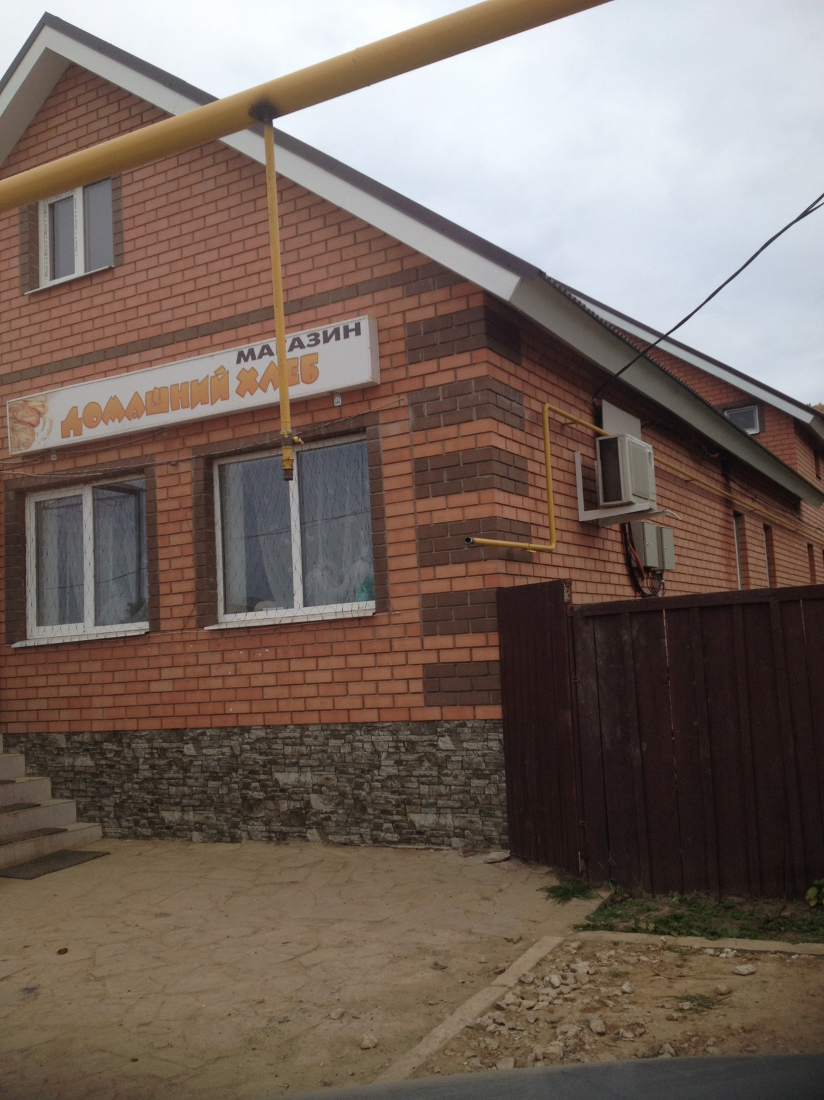

Slide 25
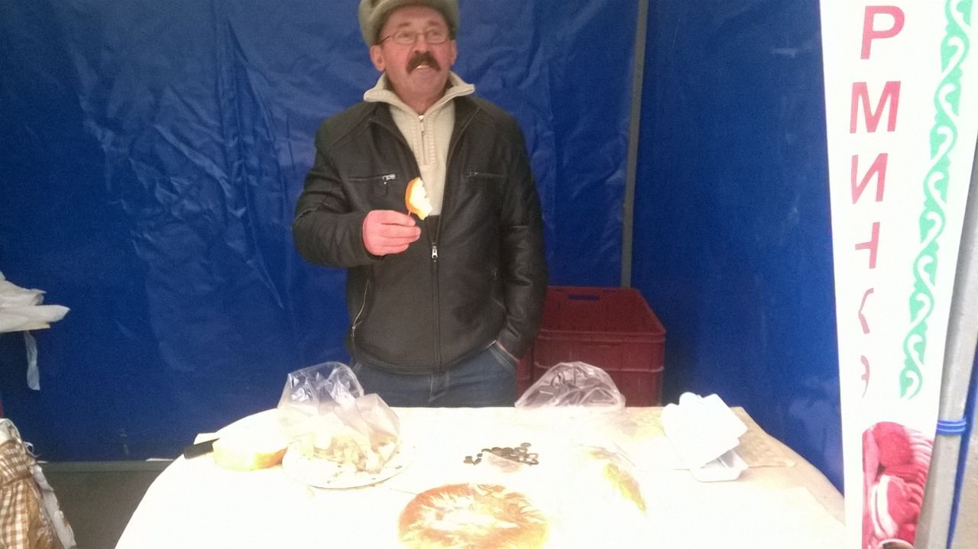

Slide 27
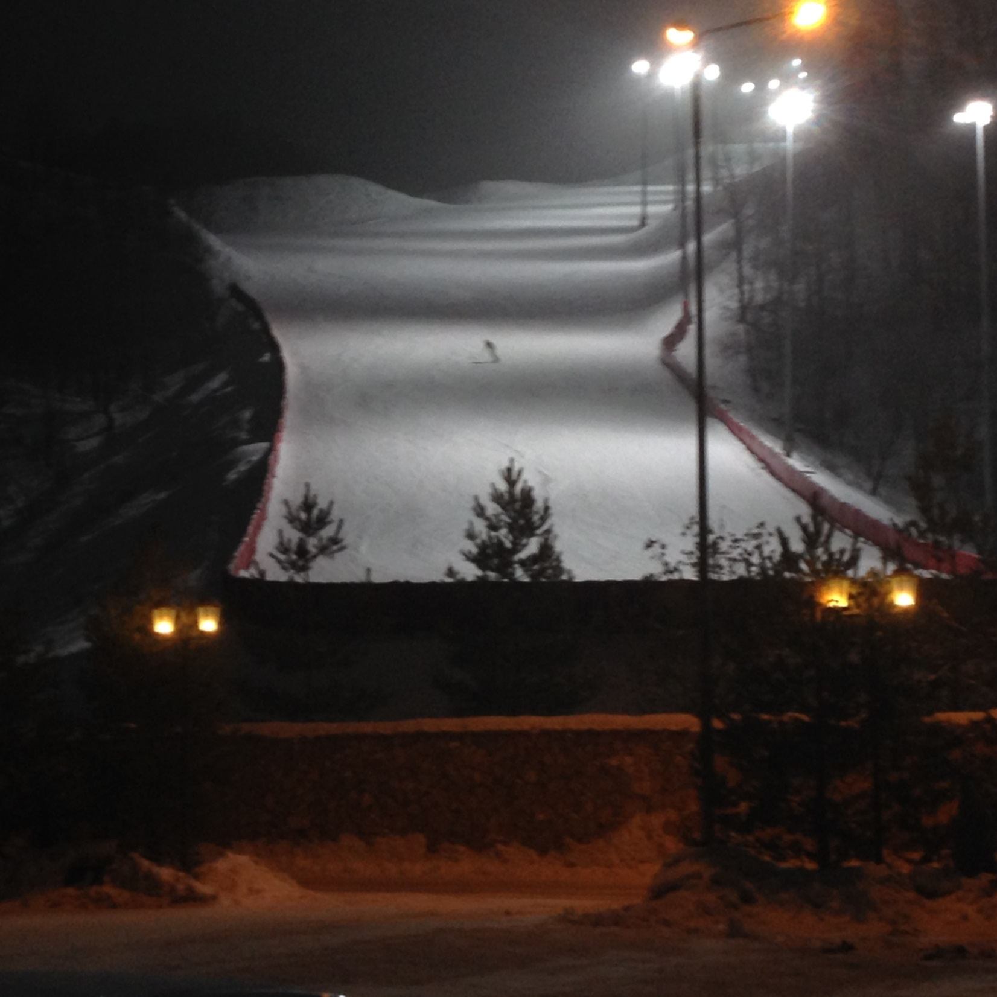

Slide 28
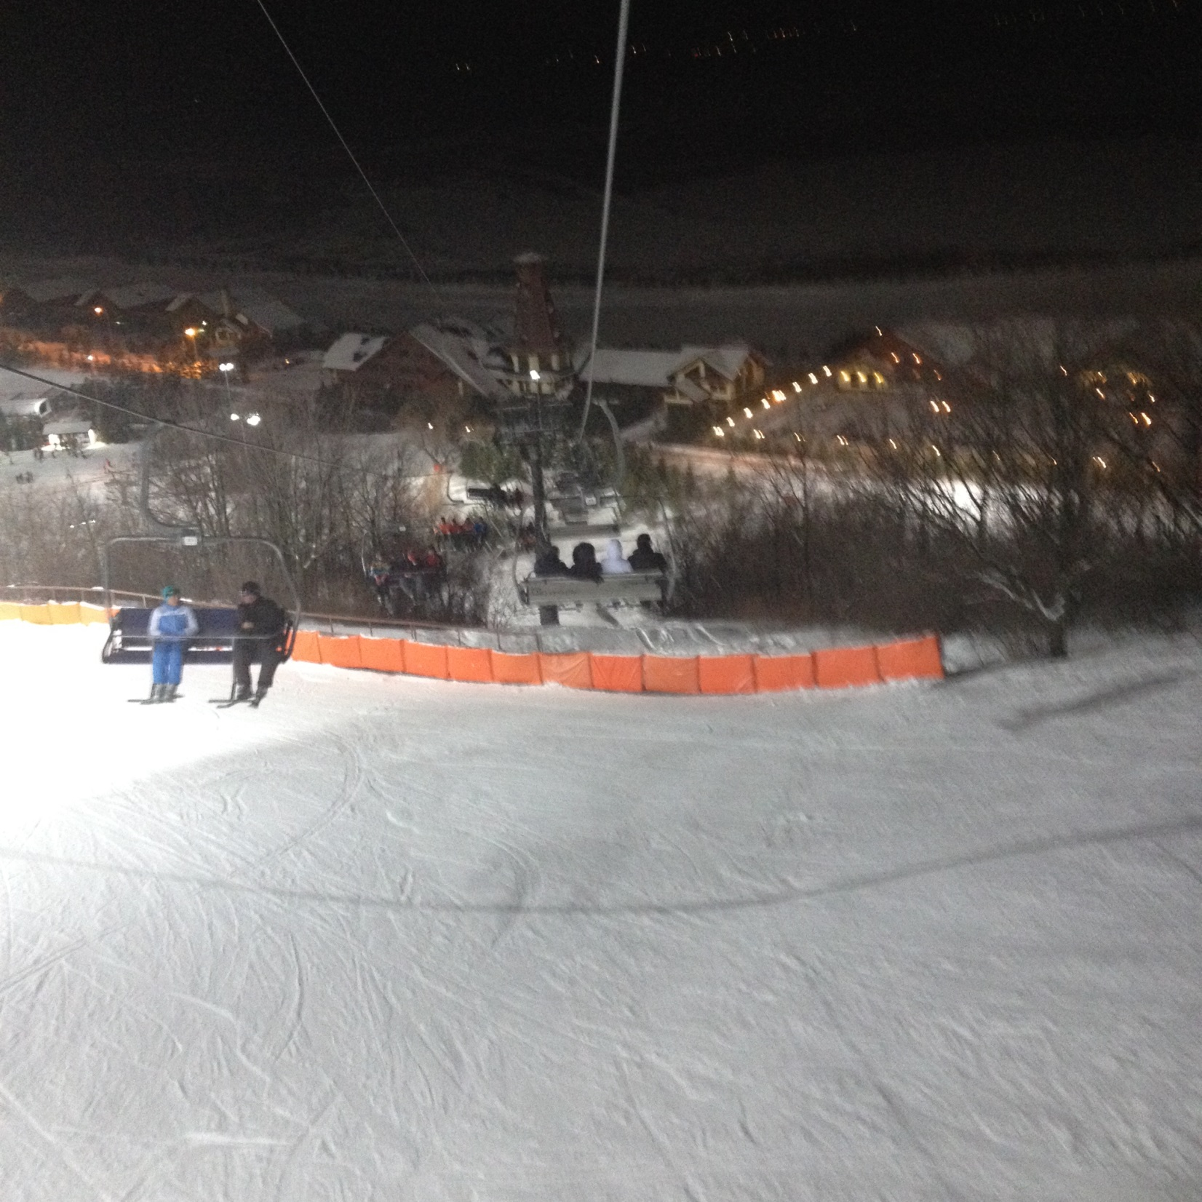

Slide 29
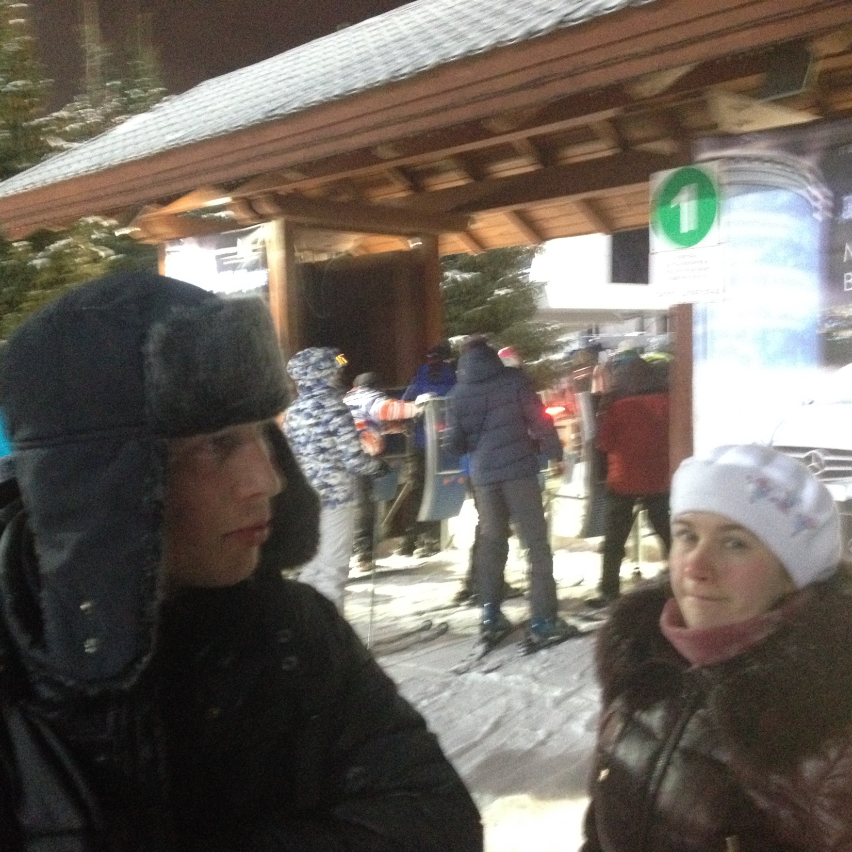

Slide 30
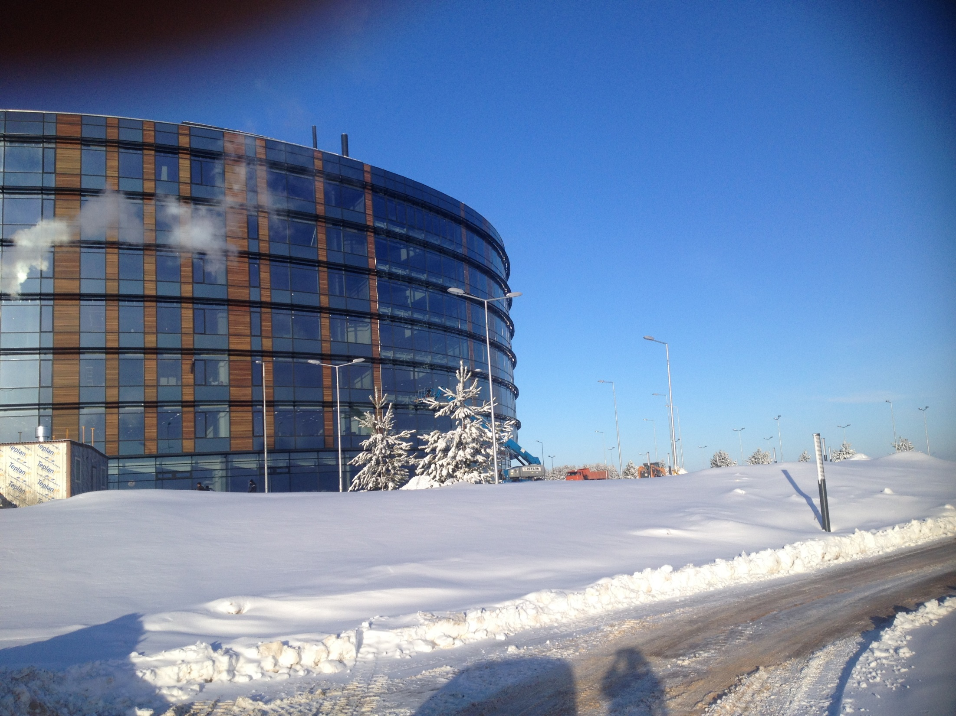

Slide 31
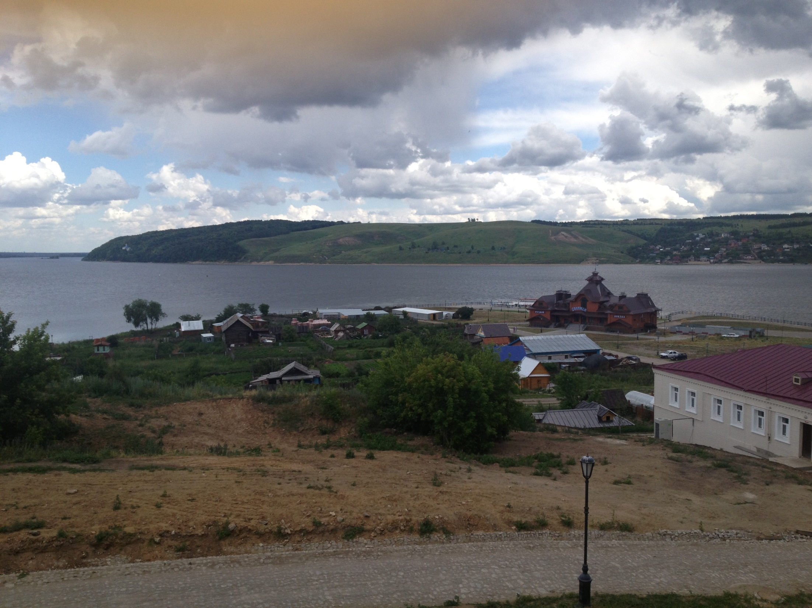

Slide 32
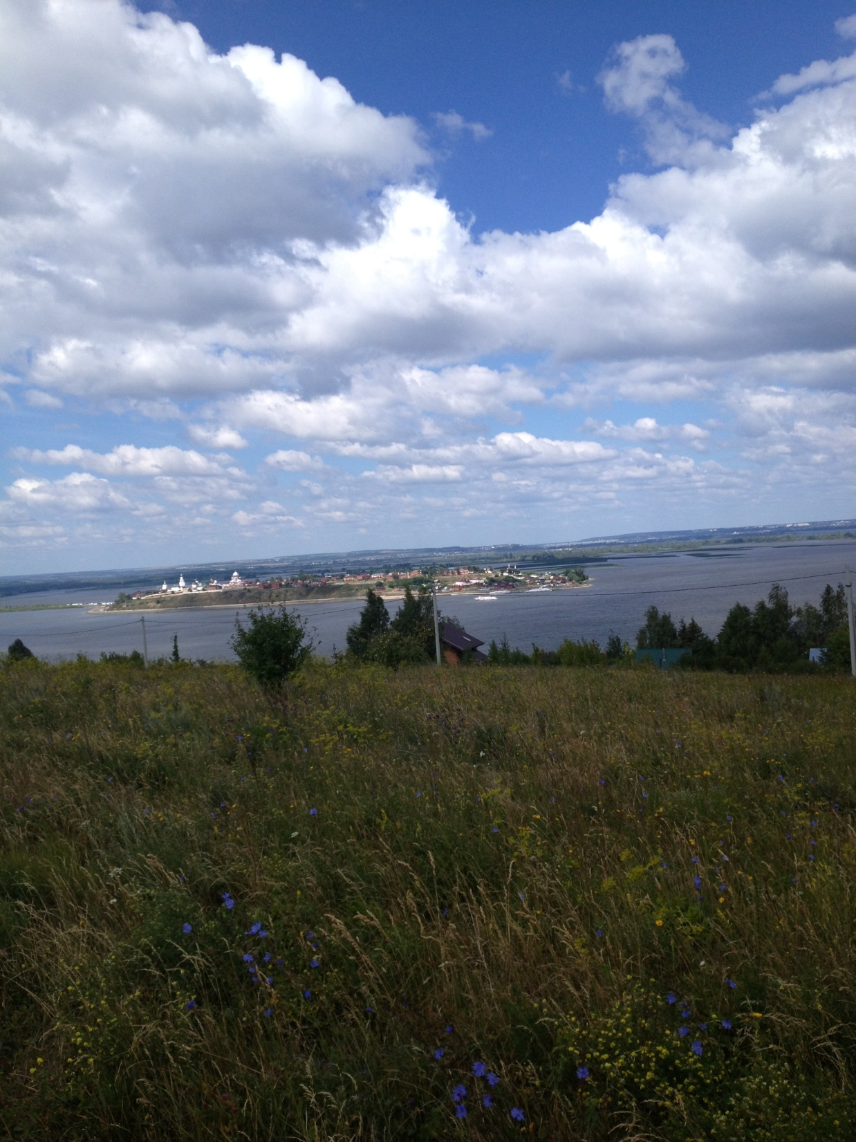

Slide 33
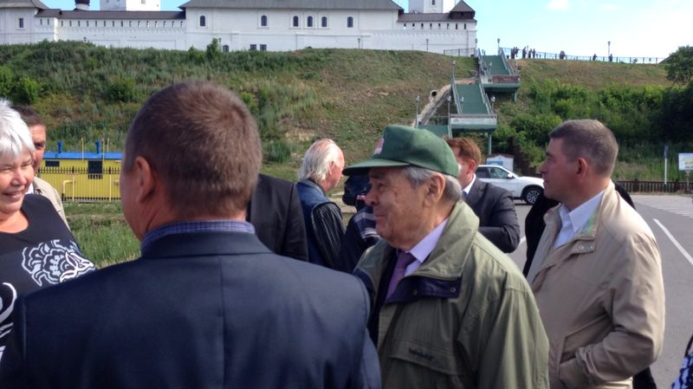

Slide 34
Занятость населения

Slide 35
МОУ «Введенско-Слободская ООШ»

Slide 37
ГСОК «КАЗАНЬ»

Slide 38
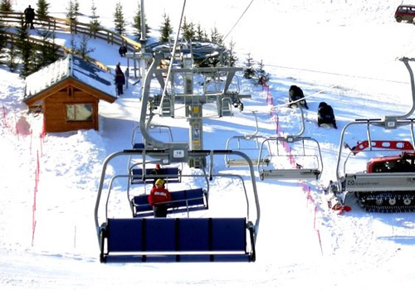

Slide 39
Комплекс Стендовой Стрельбы

Slide 40
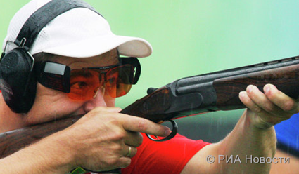

Slide 41
ОАО «Иннополис»

Slide 42
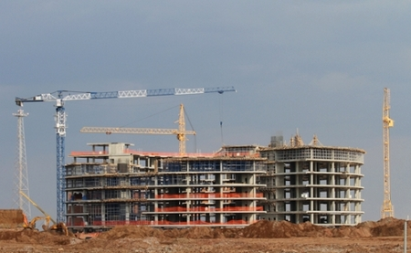

Slide 43
Структура занятости

Slide 44
Трудоустройство школьников

Slide 45
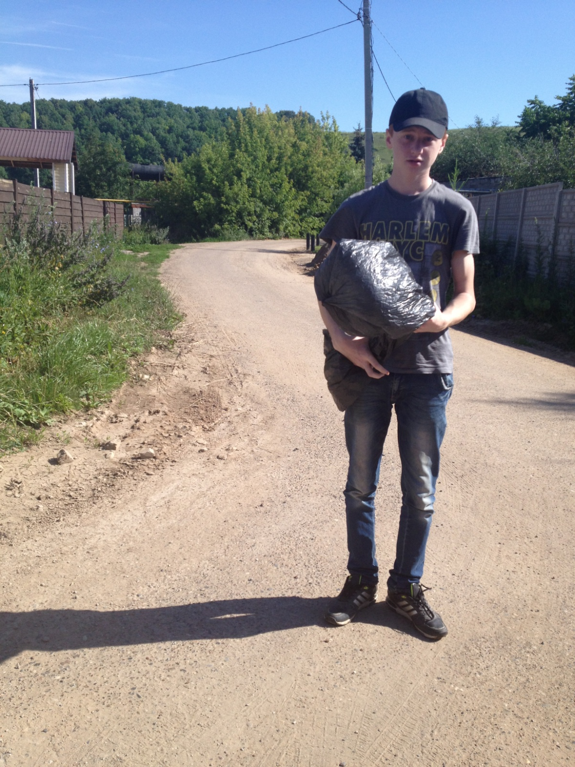

Slide 46
Водоснабжение

Slide 47
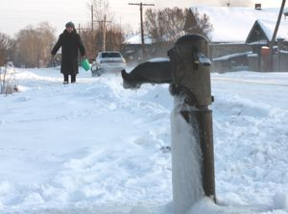

Slide 48
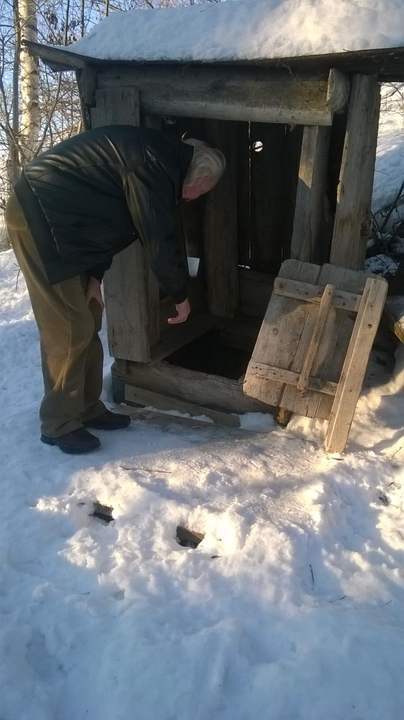

Slide 49
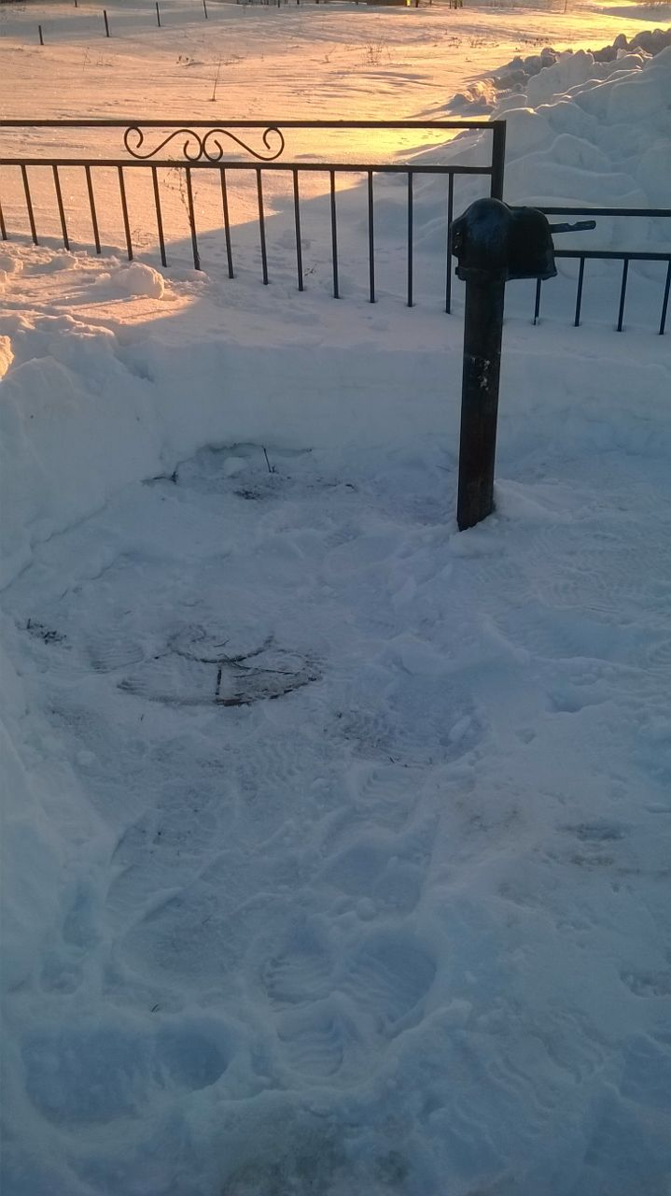

Slide 50
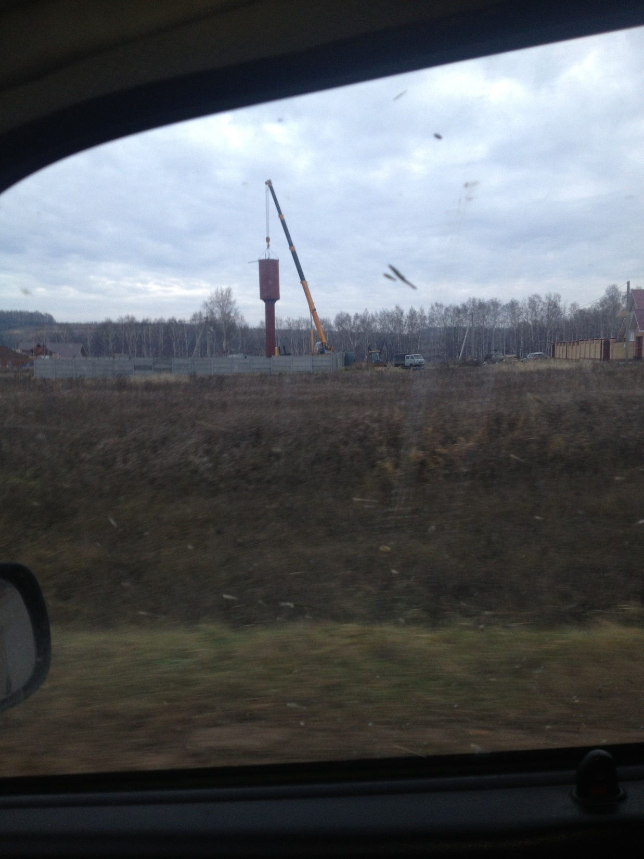

Slide 51
Родник в с.введенская Слобода

Slide 52
Родник п.Петропавловская слобода

Slide 53
Водоснабжение за 2014 год
№п/п | Месяц | Начислено | Зачислено | % исполнения
1 | Январь | 12043,56 | 11028,99
2 | Февраль | 12848,85 | 1294,97
3 | Март | 12374,70 | 8367,03
4 | Апрель | 12428,23 | 5404,12
5 | Май | 12519,28 | 6931,50
6 | Июнь | 25308,96 | 7611,87
7 | Июль | 26223,18 | 10228,60
8 | Август | 26223,18 | 8444,57
9 | Сентябрь | 22946,31 | 12708,72
10 | Октябрь | 21236,09 | 9726,14
11 | Ноябрь | 21860,22 | 14950,88
12 | Декабрь | 22092,33 | 7807,12
Итого |  | 228104,89 | 104504,51 | 46%

Slide 54
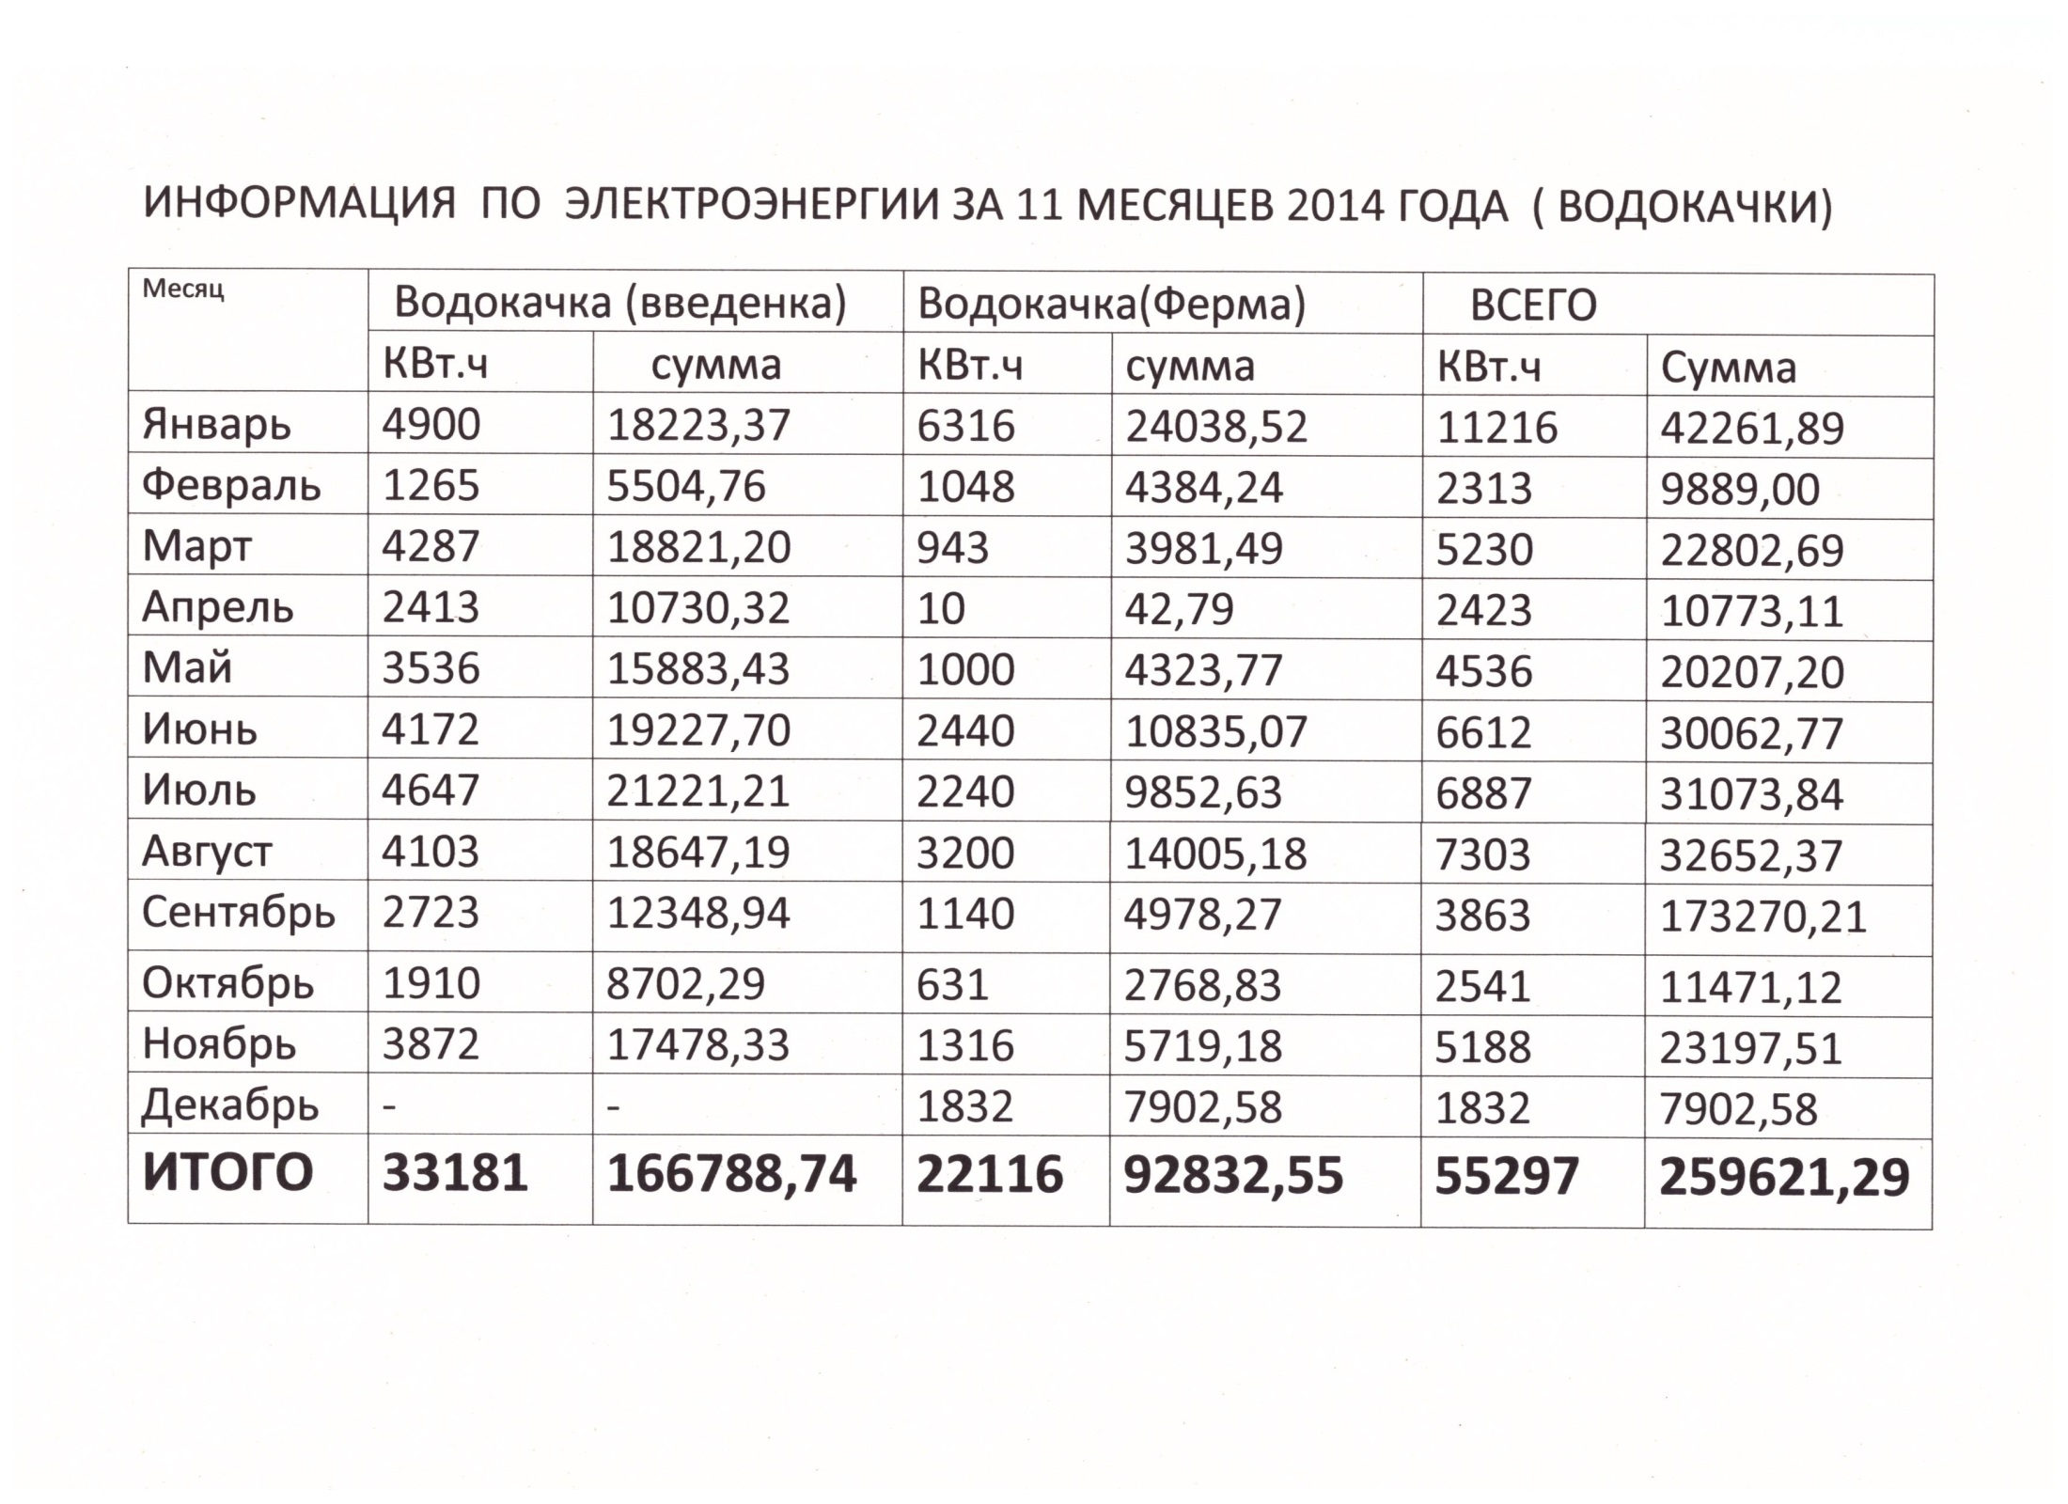

Slide 55
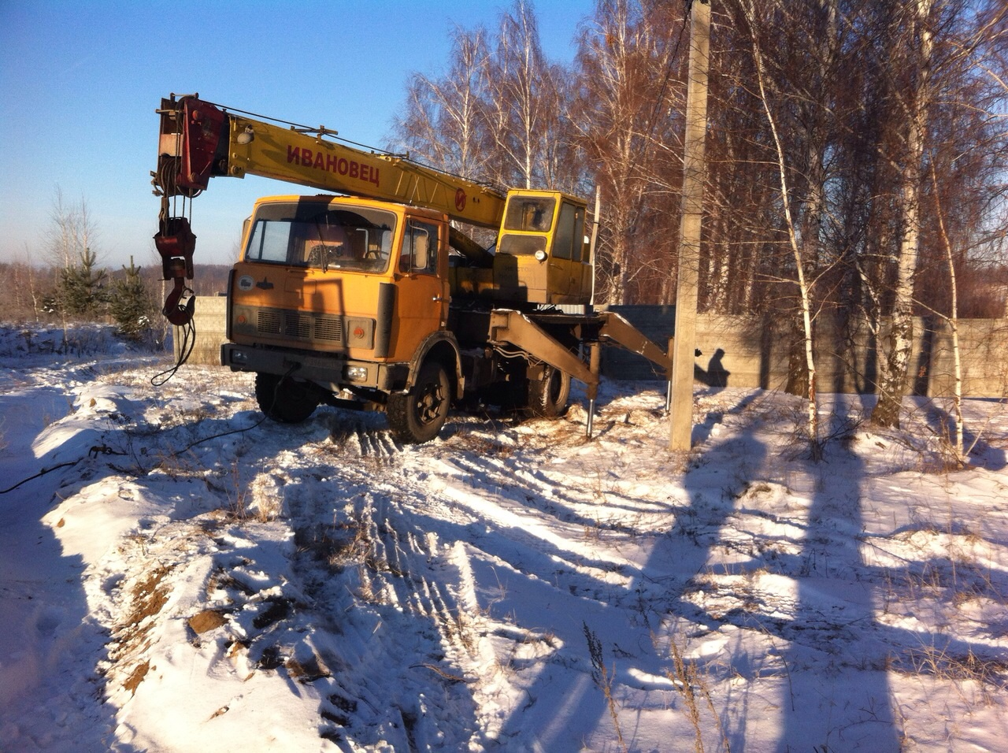

Slide 56
Замена насоса и труб

Slide 61
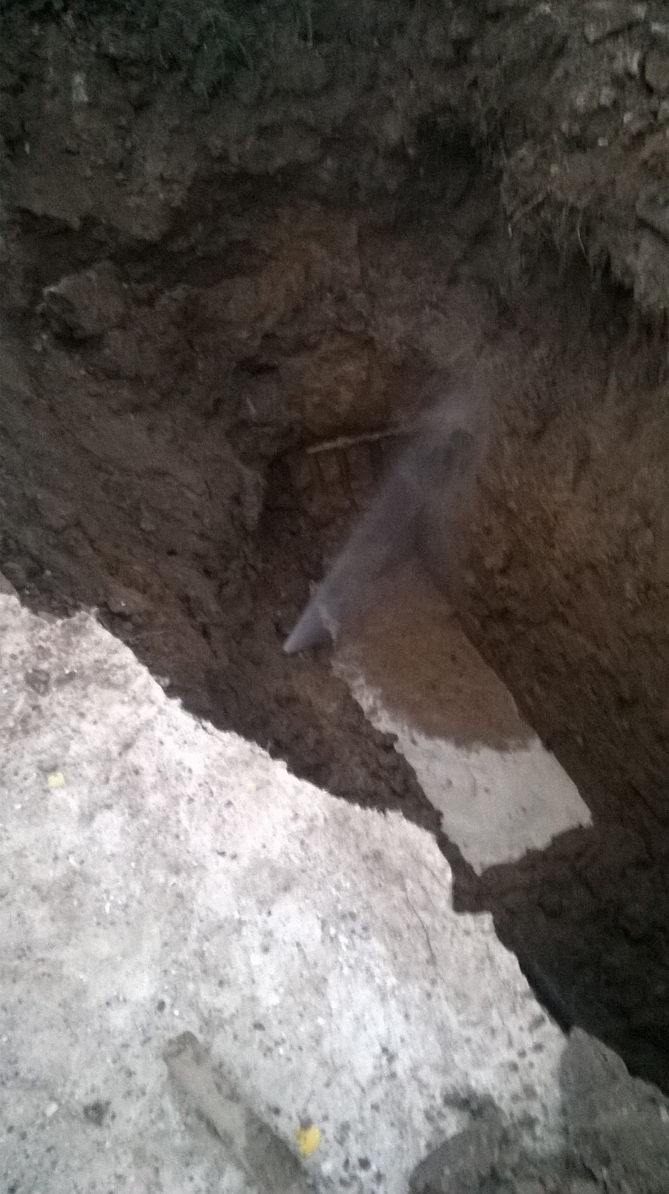

Slide 62
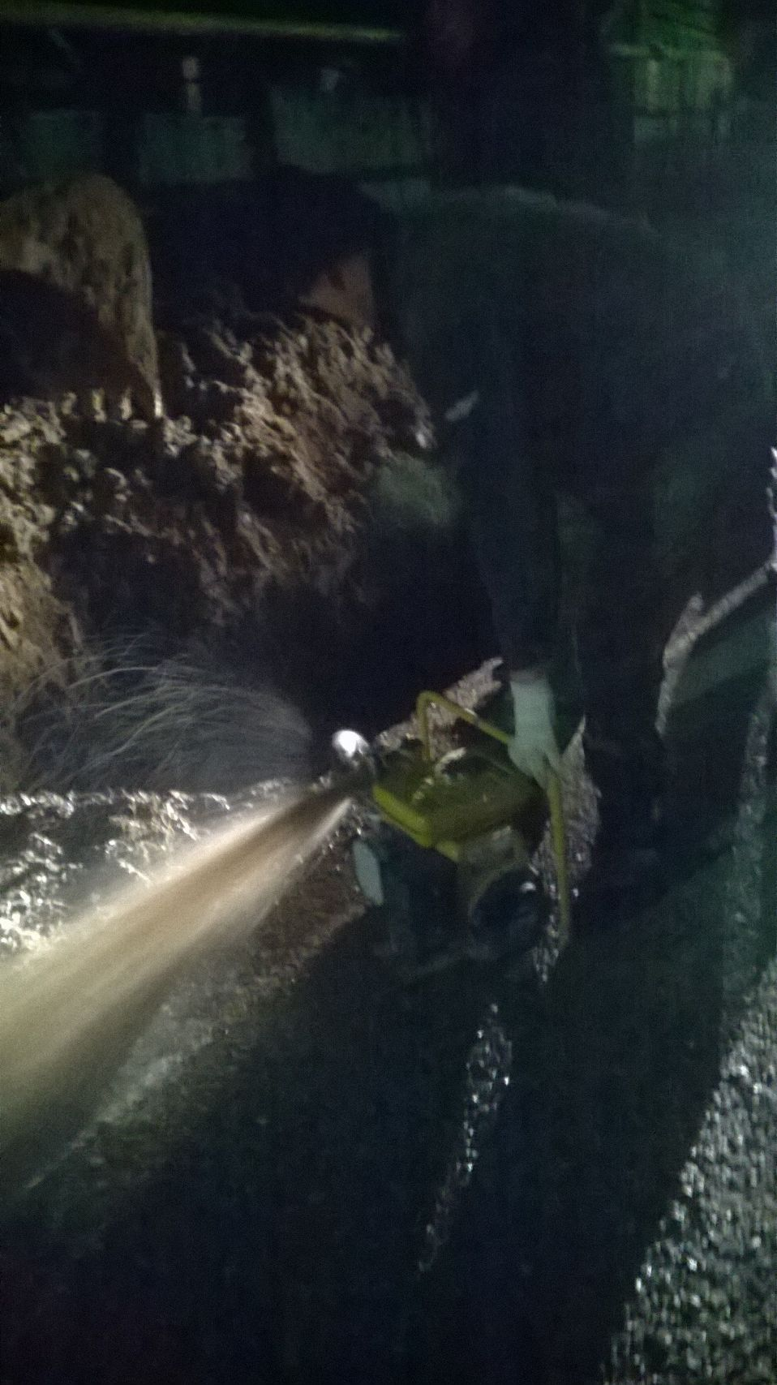

Slide 63
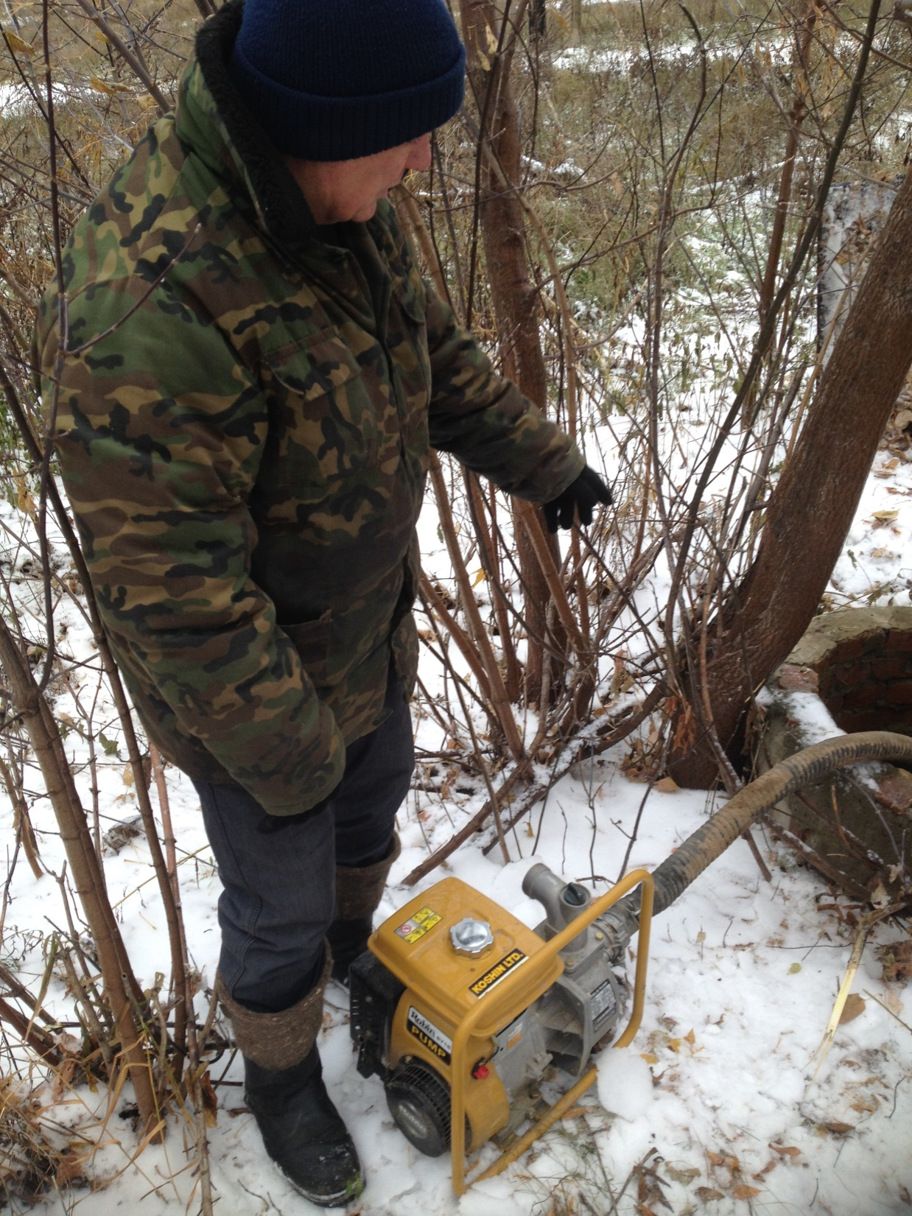

Slide 64
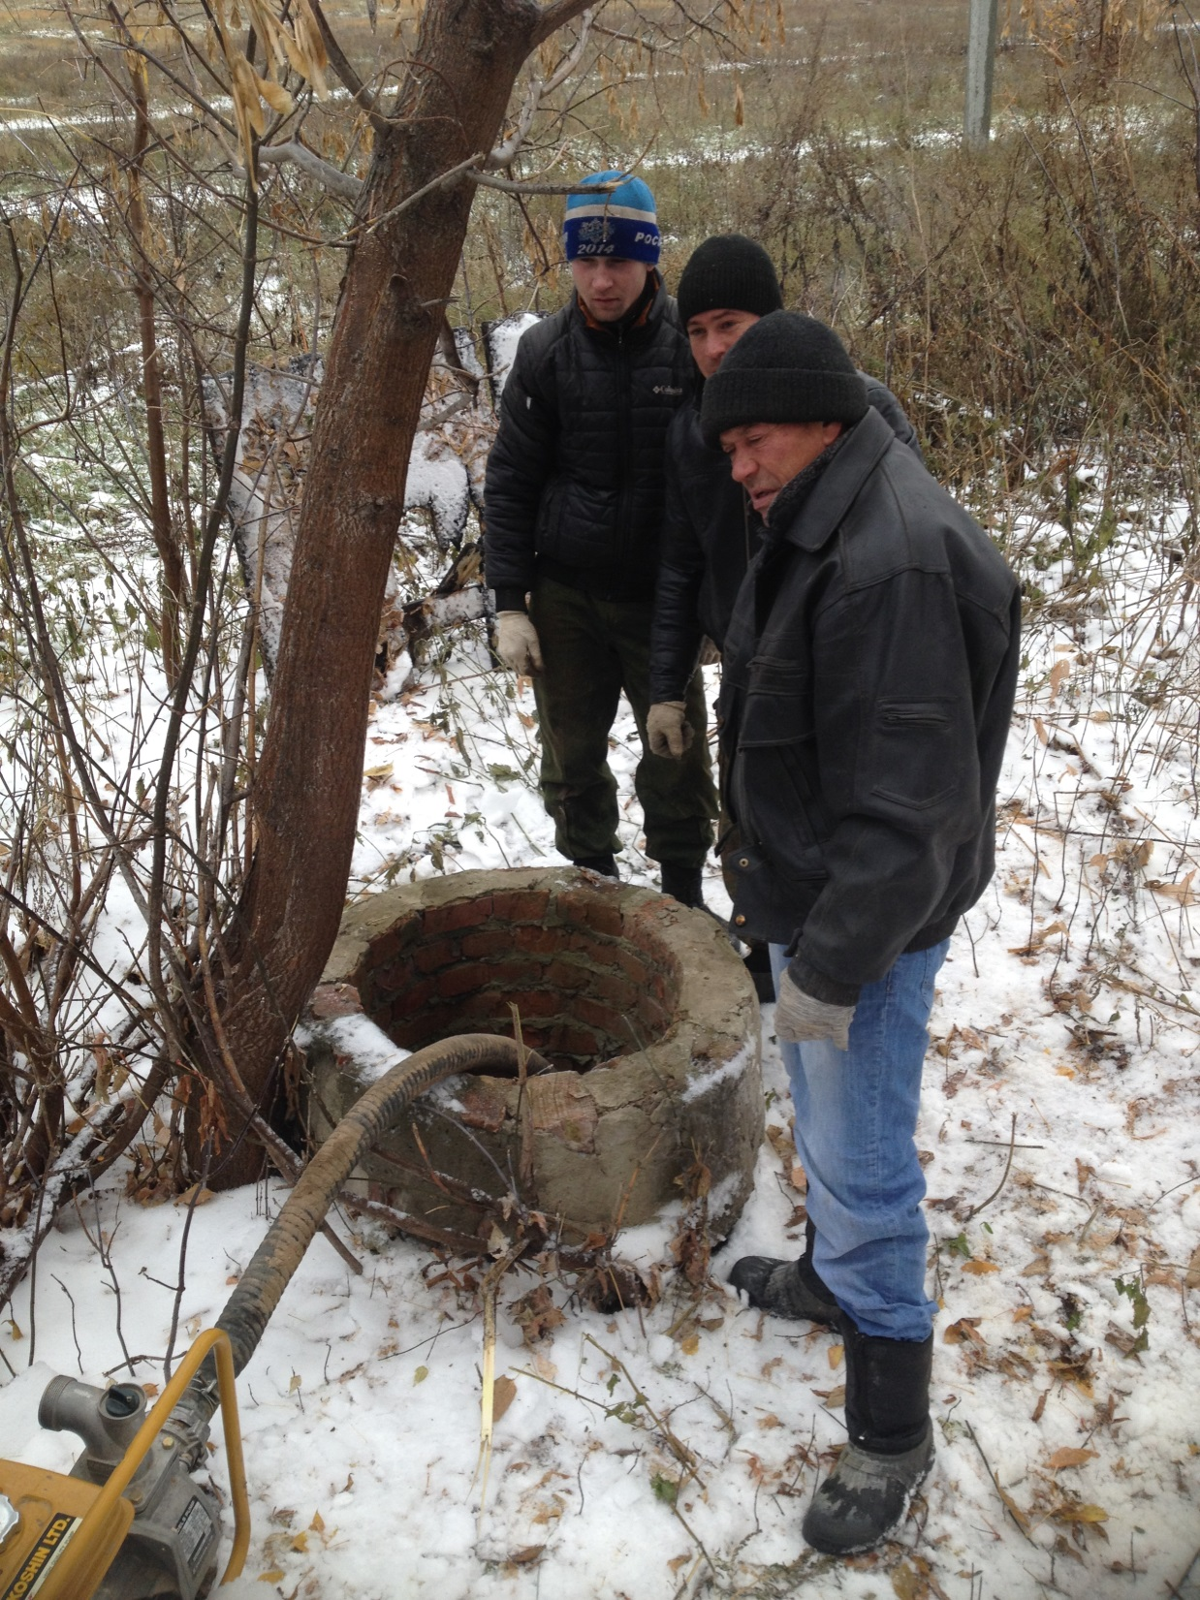

Slide 65
Забор воды

Slide 66
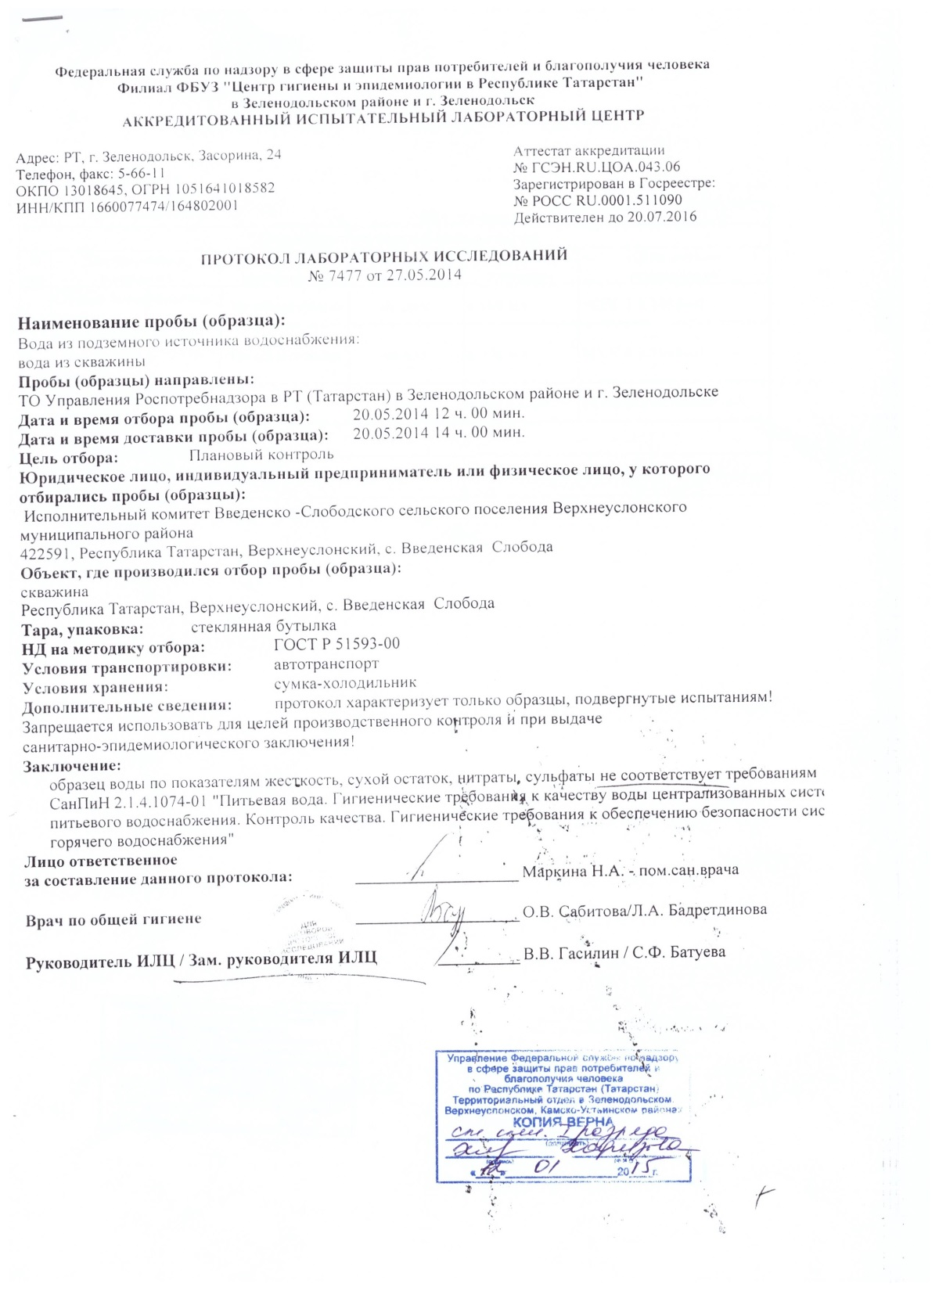

Slide 67
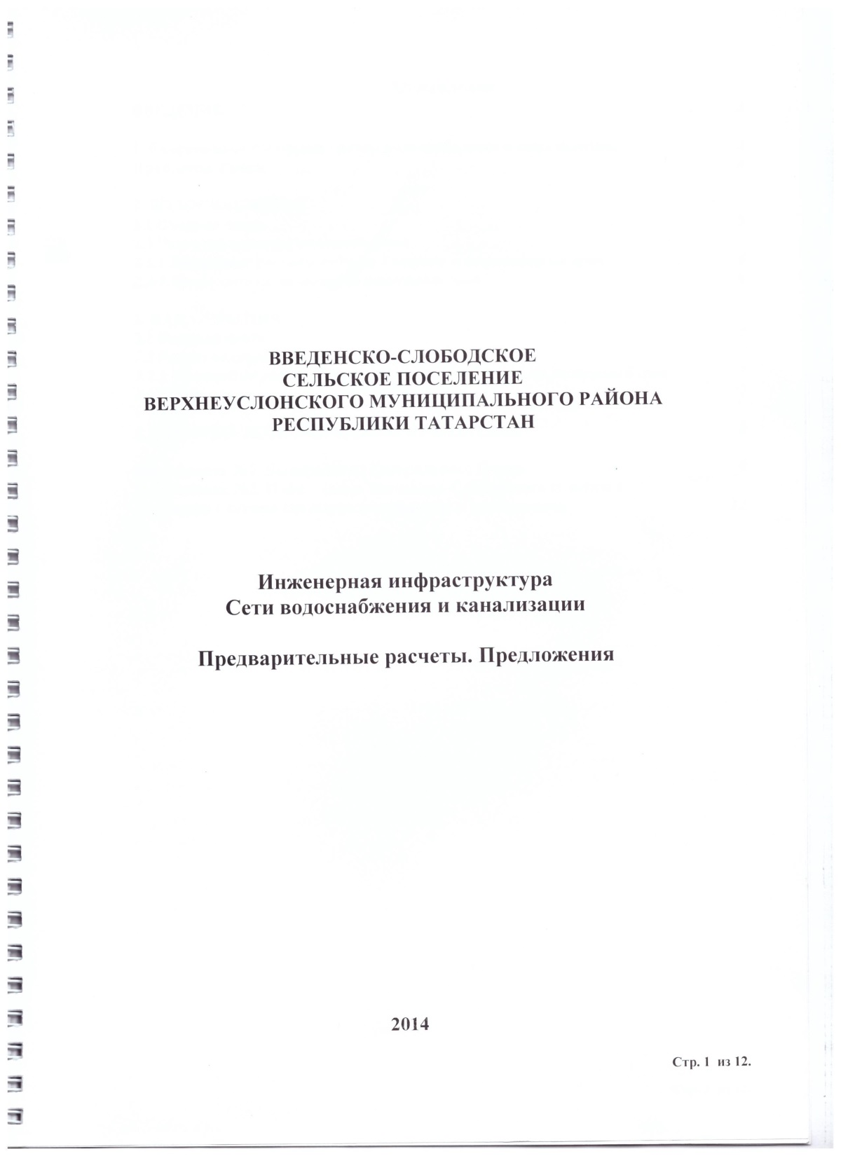

Slide 68
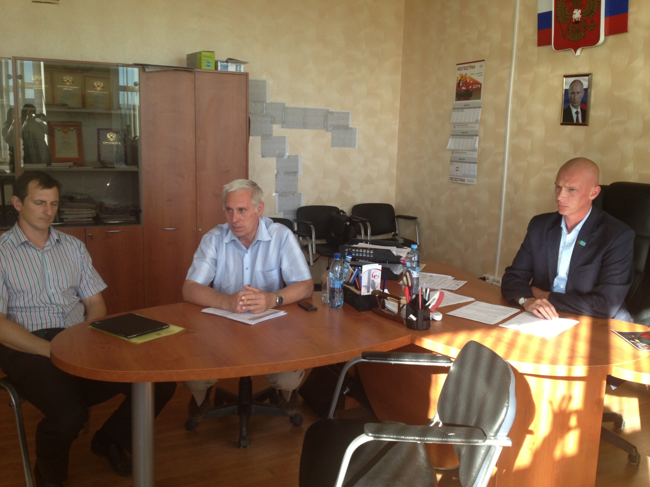

Slide 69
ДОРОГИ

Slide 70
Грейдерование обочин дорог в летний период

Slide 71
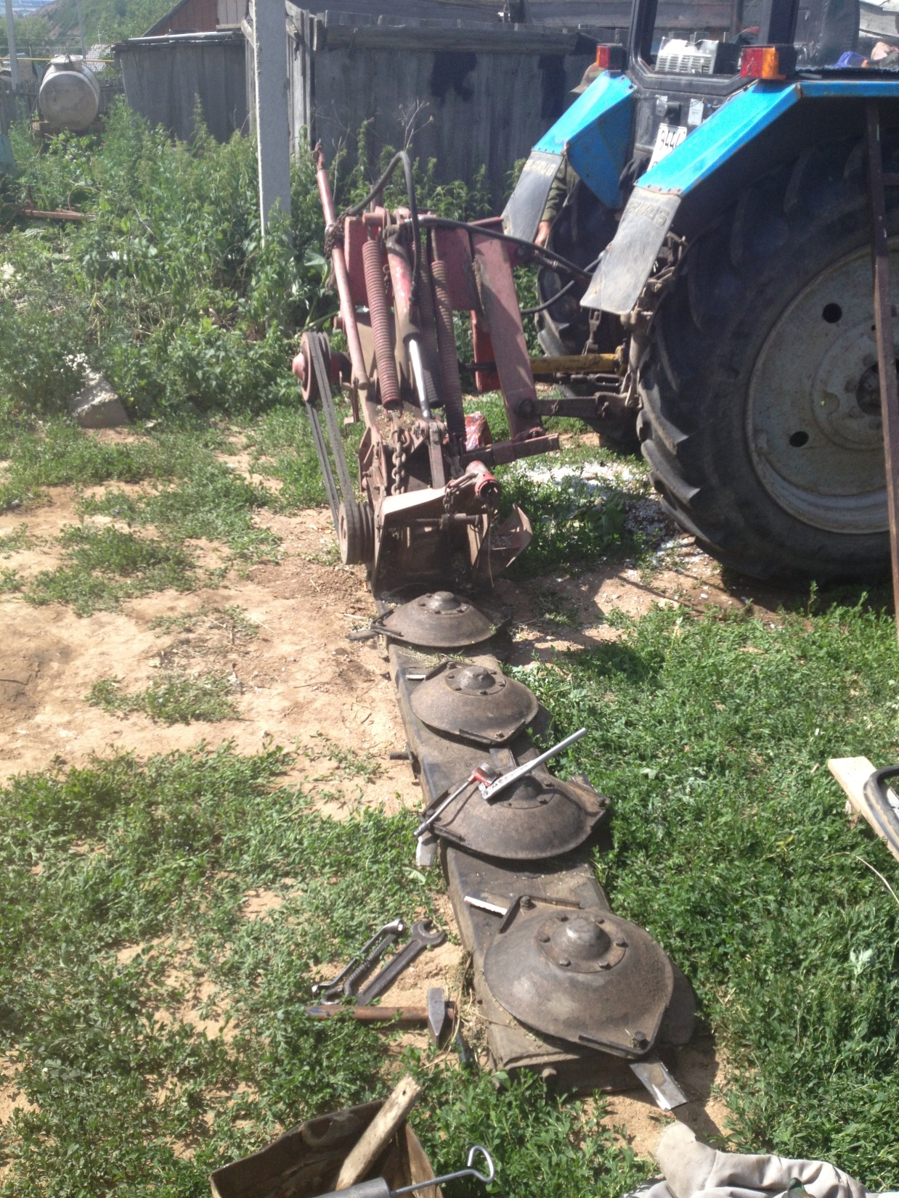

Slide 72
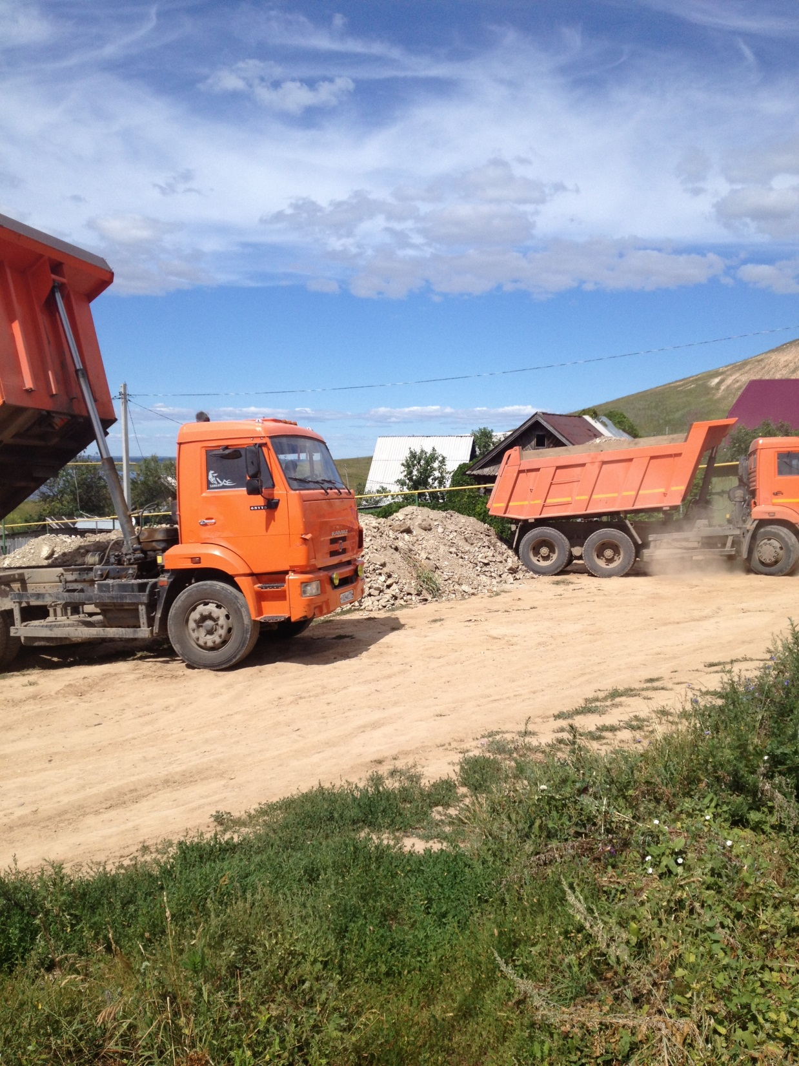

Slide 74
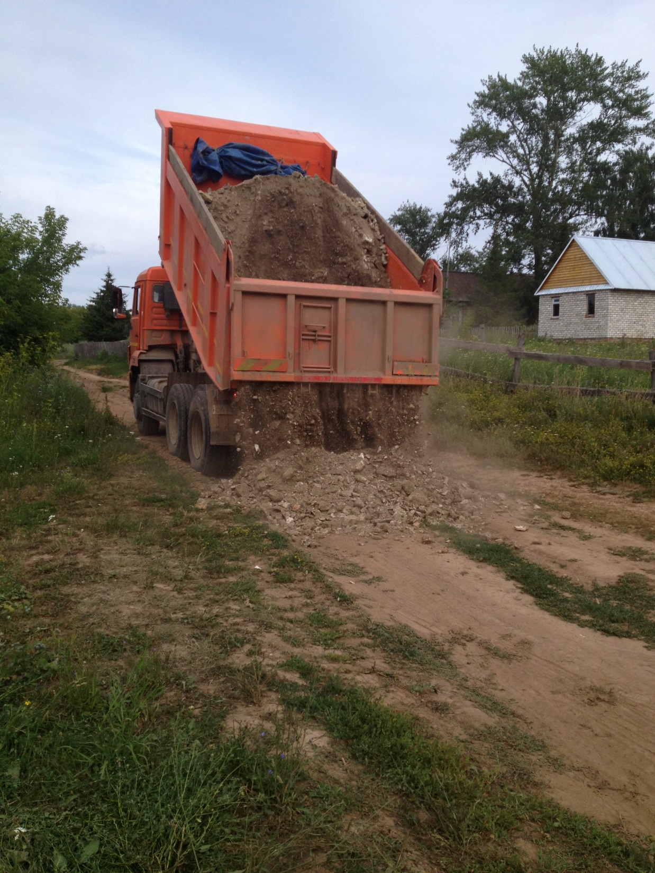

Slide 75
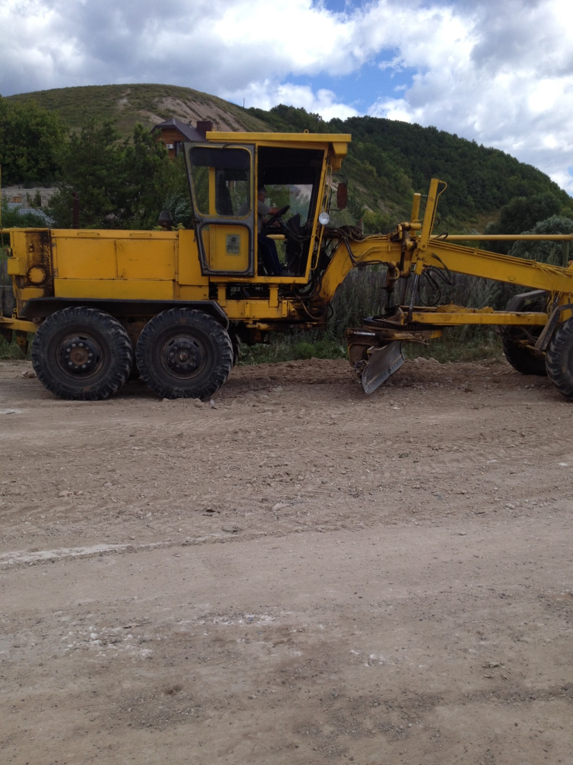

Slide 76
Посыпка песком дорог в зимнее время

Slide 77
Отсыпка дорог щебнем

Slide 80
Отсыпка обочин

Slide 82
Электроснабжение

Slide 83
Установка фонарей

Slide 87
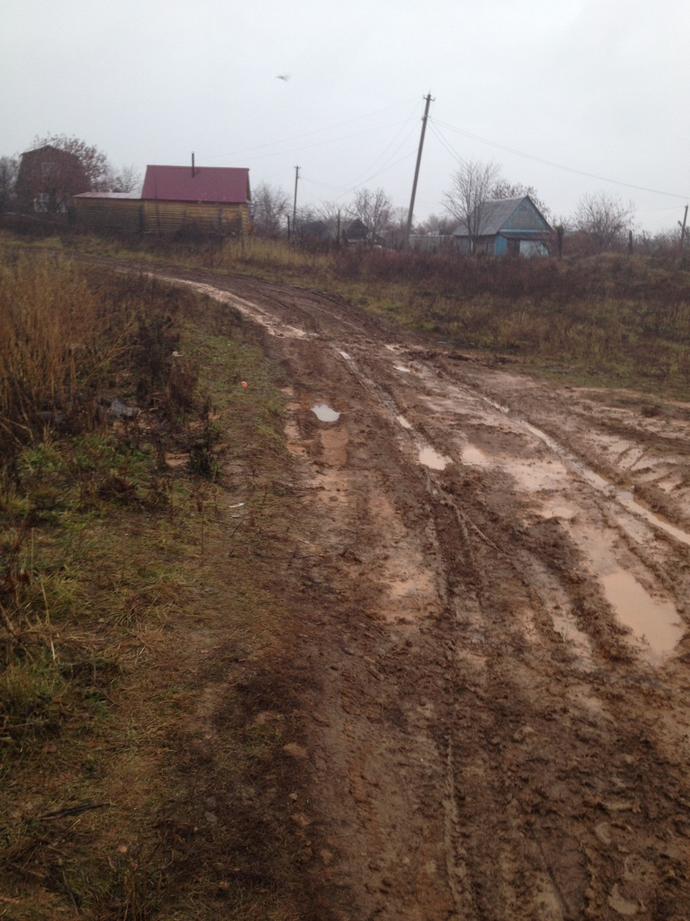

Slide 88
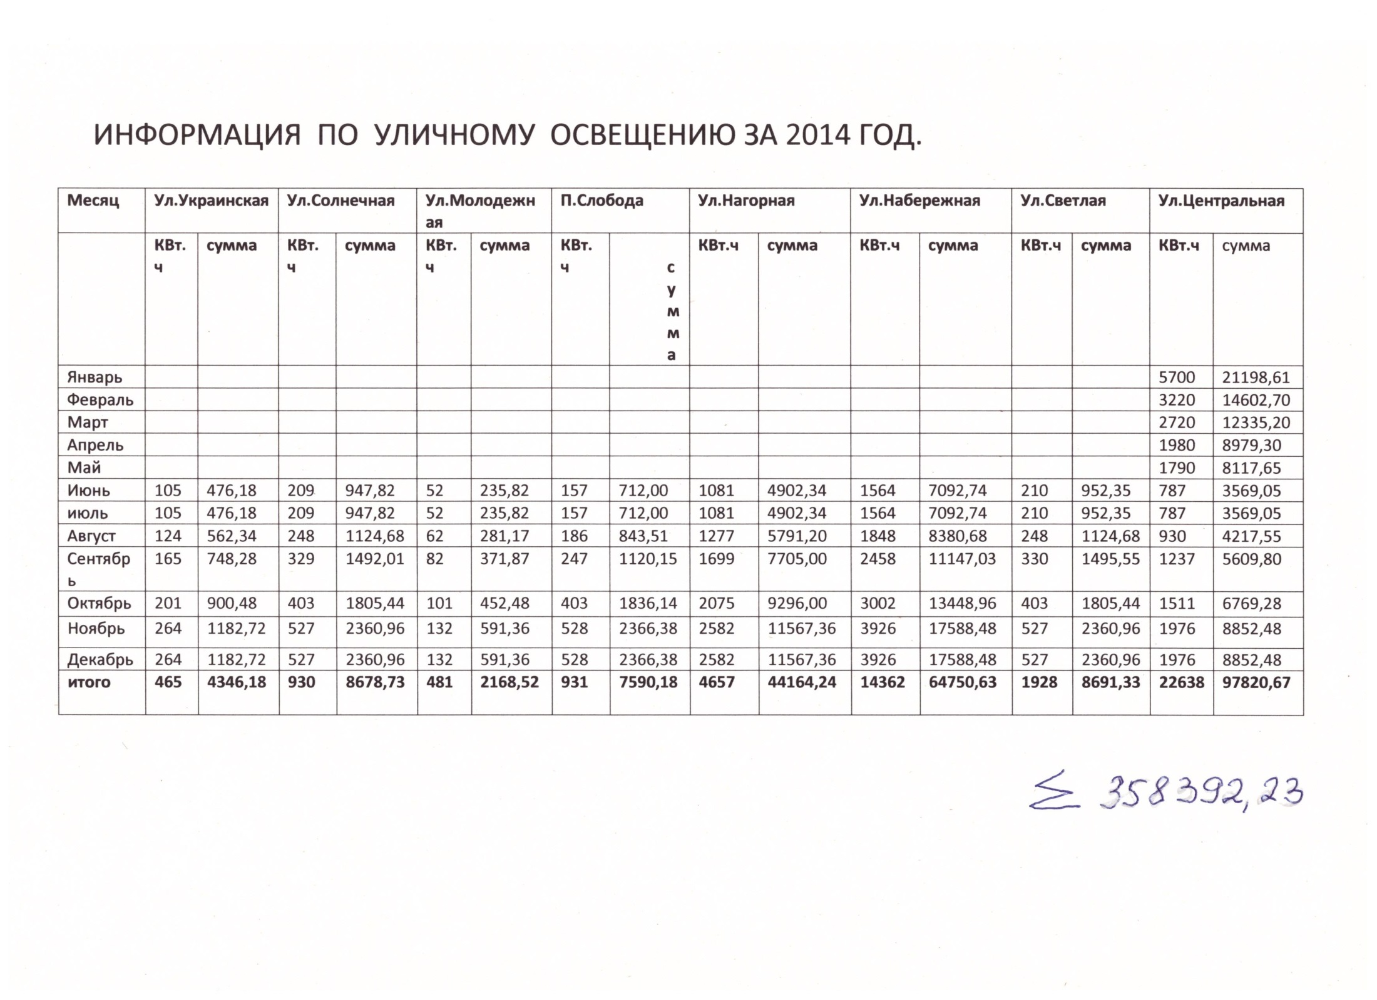

Slide 89
ГАЗОСНАБЖЕНИЕ

Slide 91
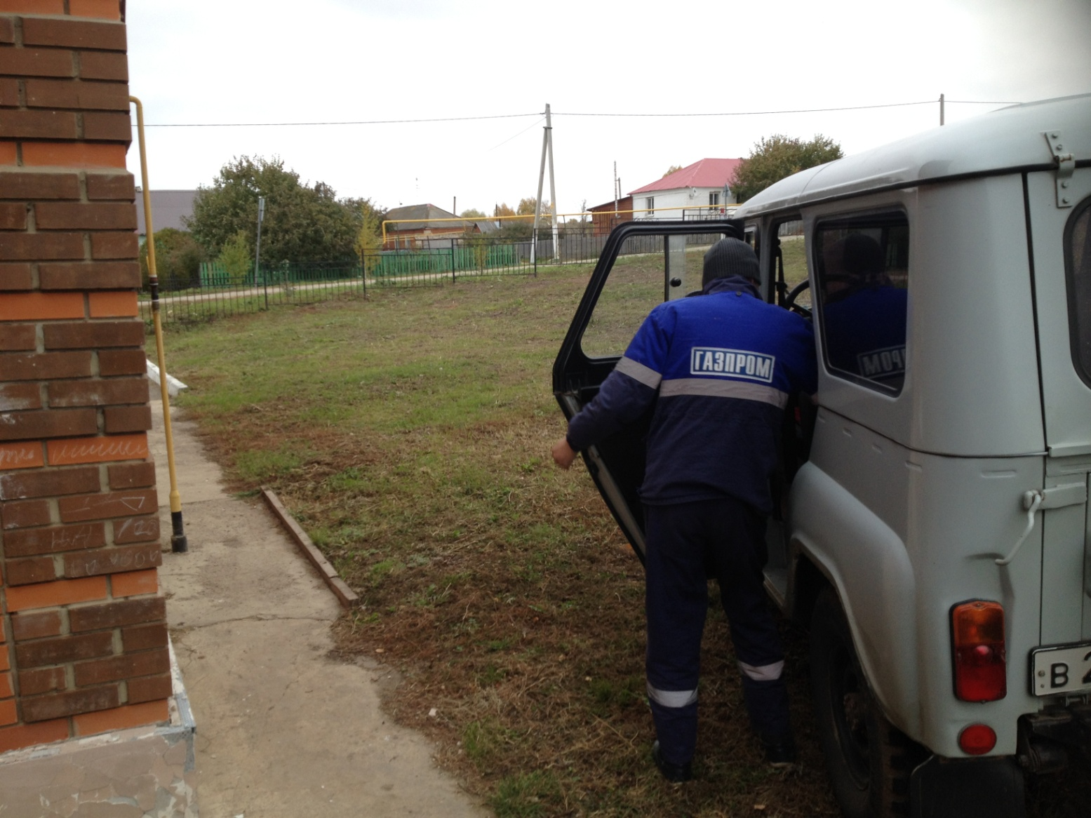

Slide 92
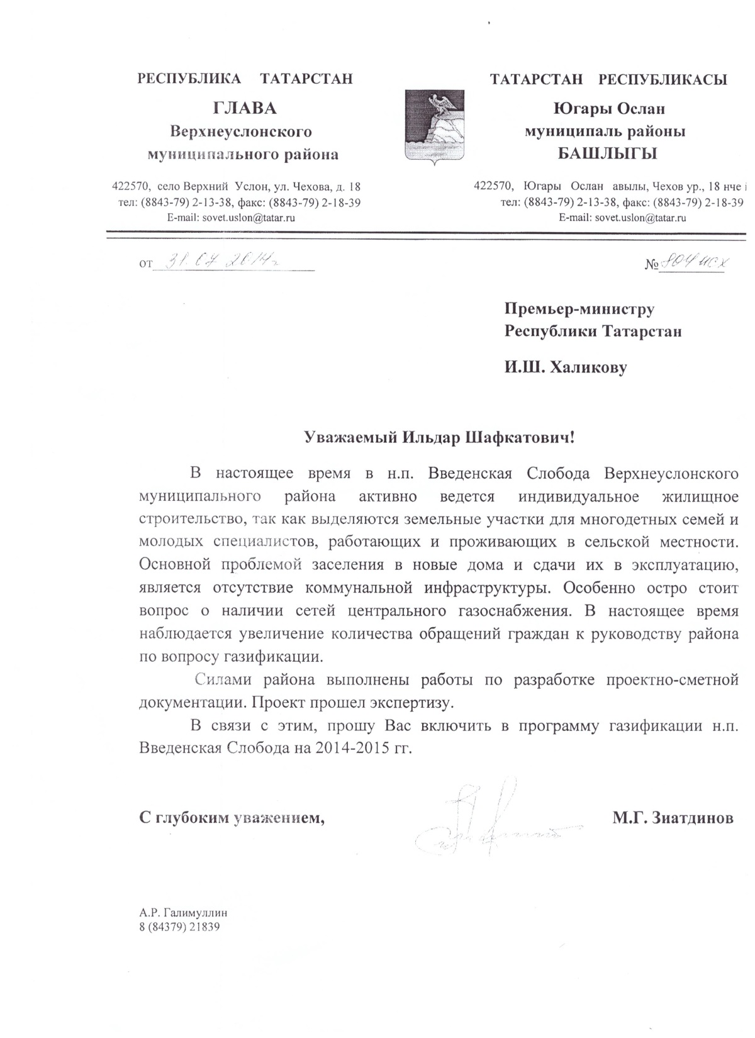

Slide 93
Благоустройство

Slide 94
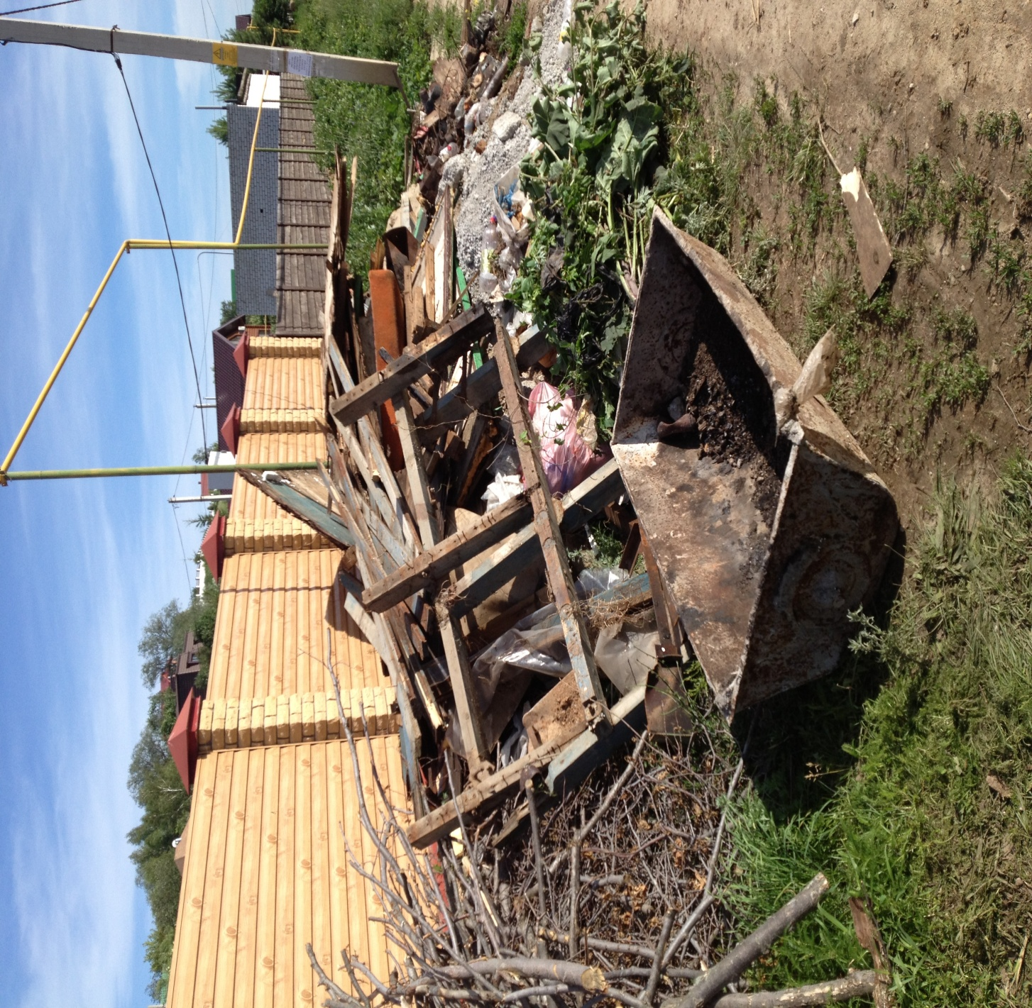

Slide 95
Уборка придорожной территории

Slide 100
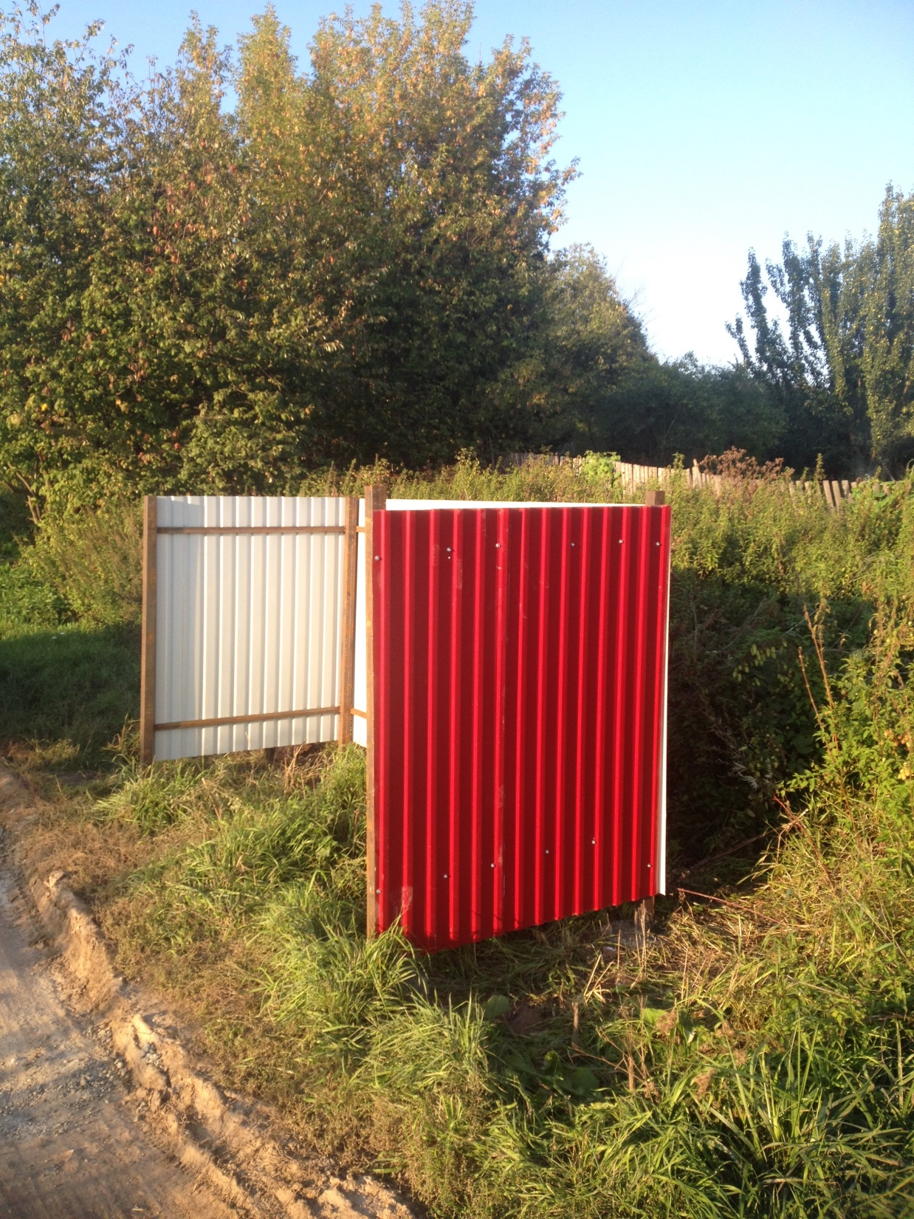

Slide 101
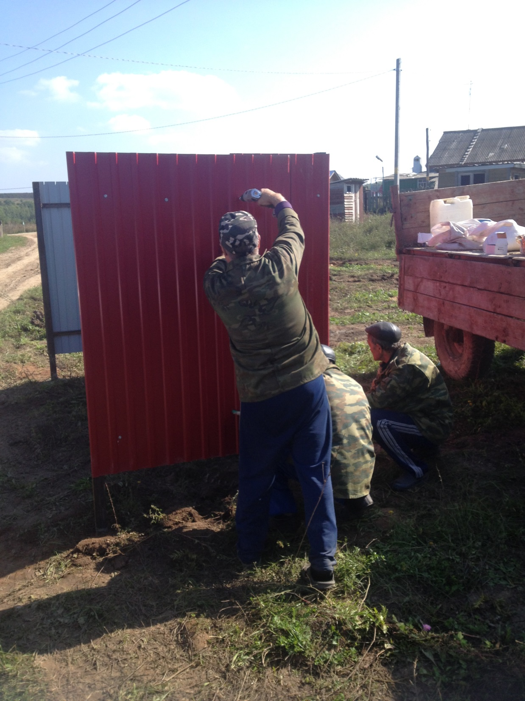

Slide 102
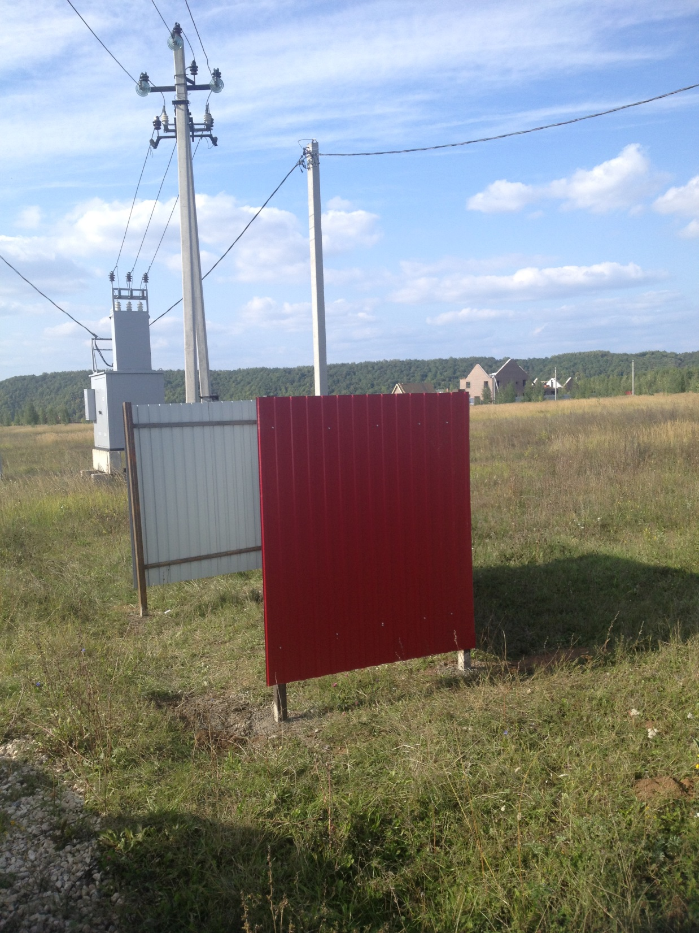

Slide 103
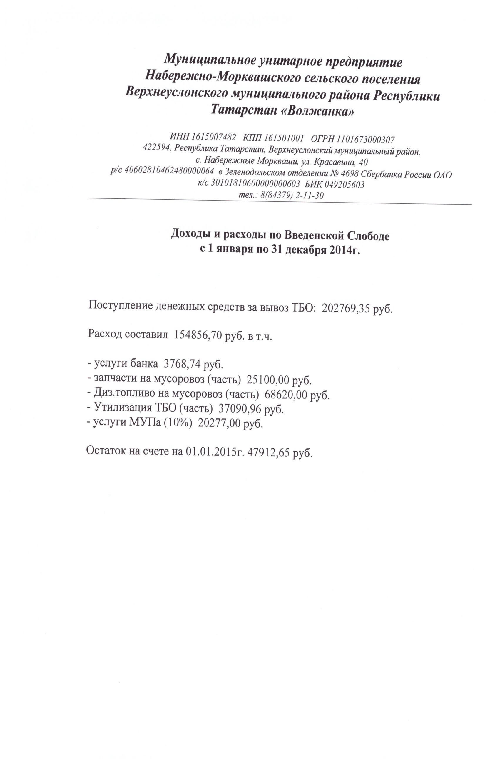

Slide 104
Ликвидация несанкционированных свалок

Slide 108
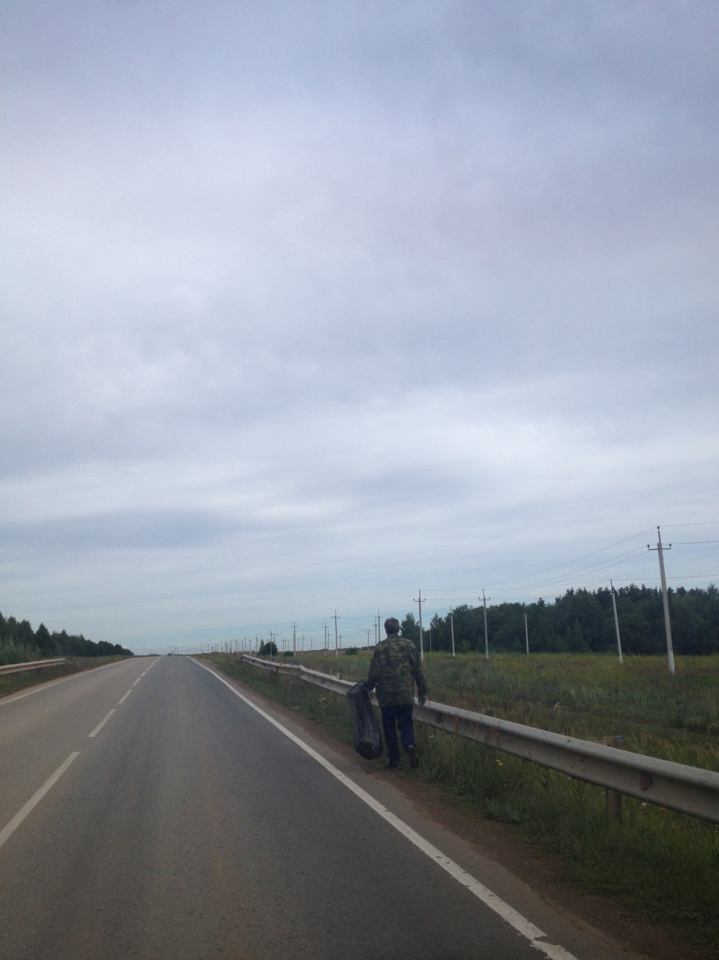

Slide 109
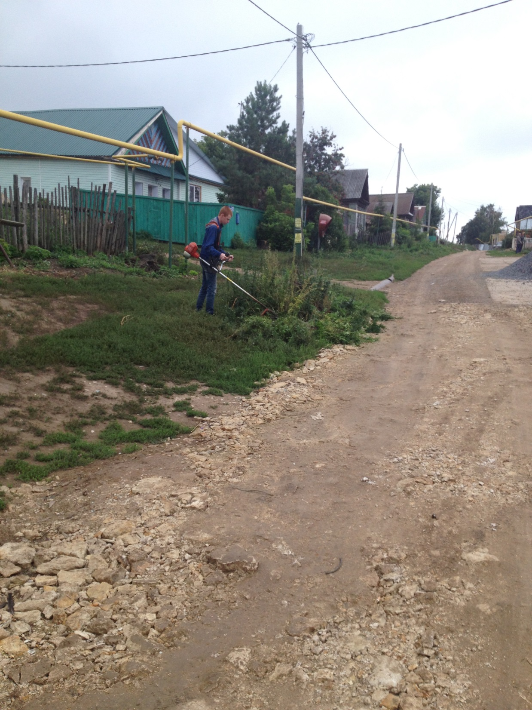

Slide 110
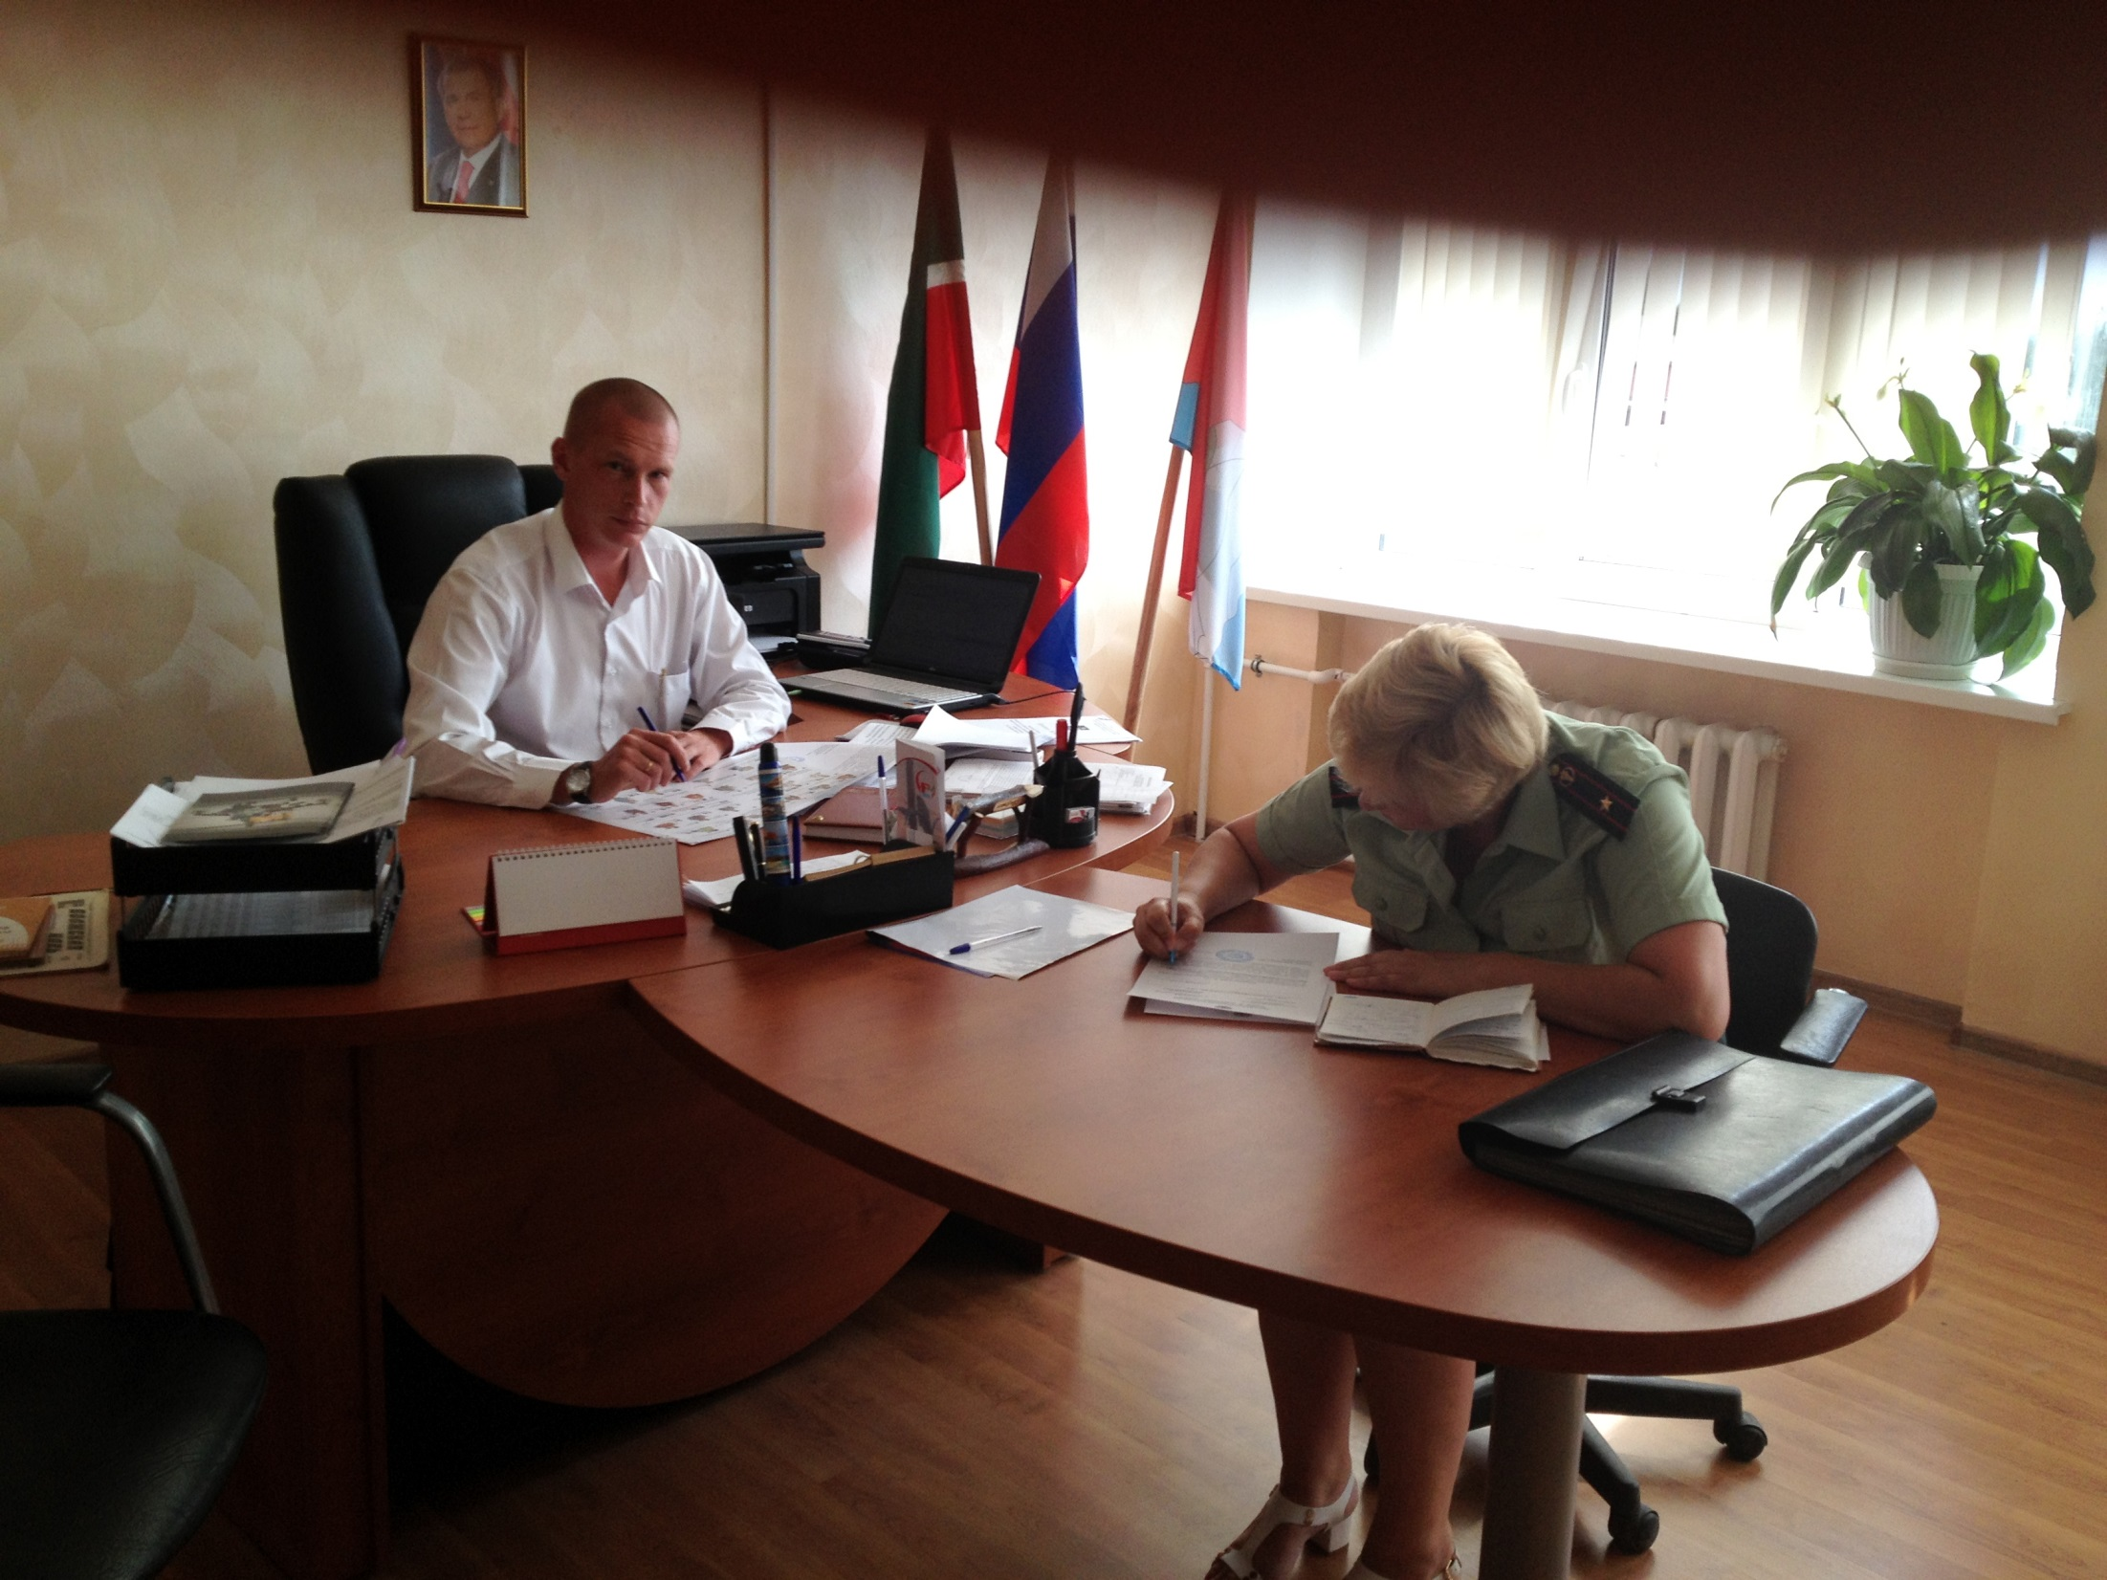

Slide 111
Чистка берега

Slide 113
Обкос

Slide 118
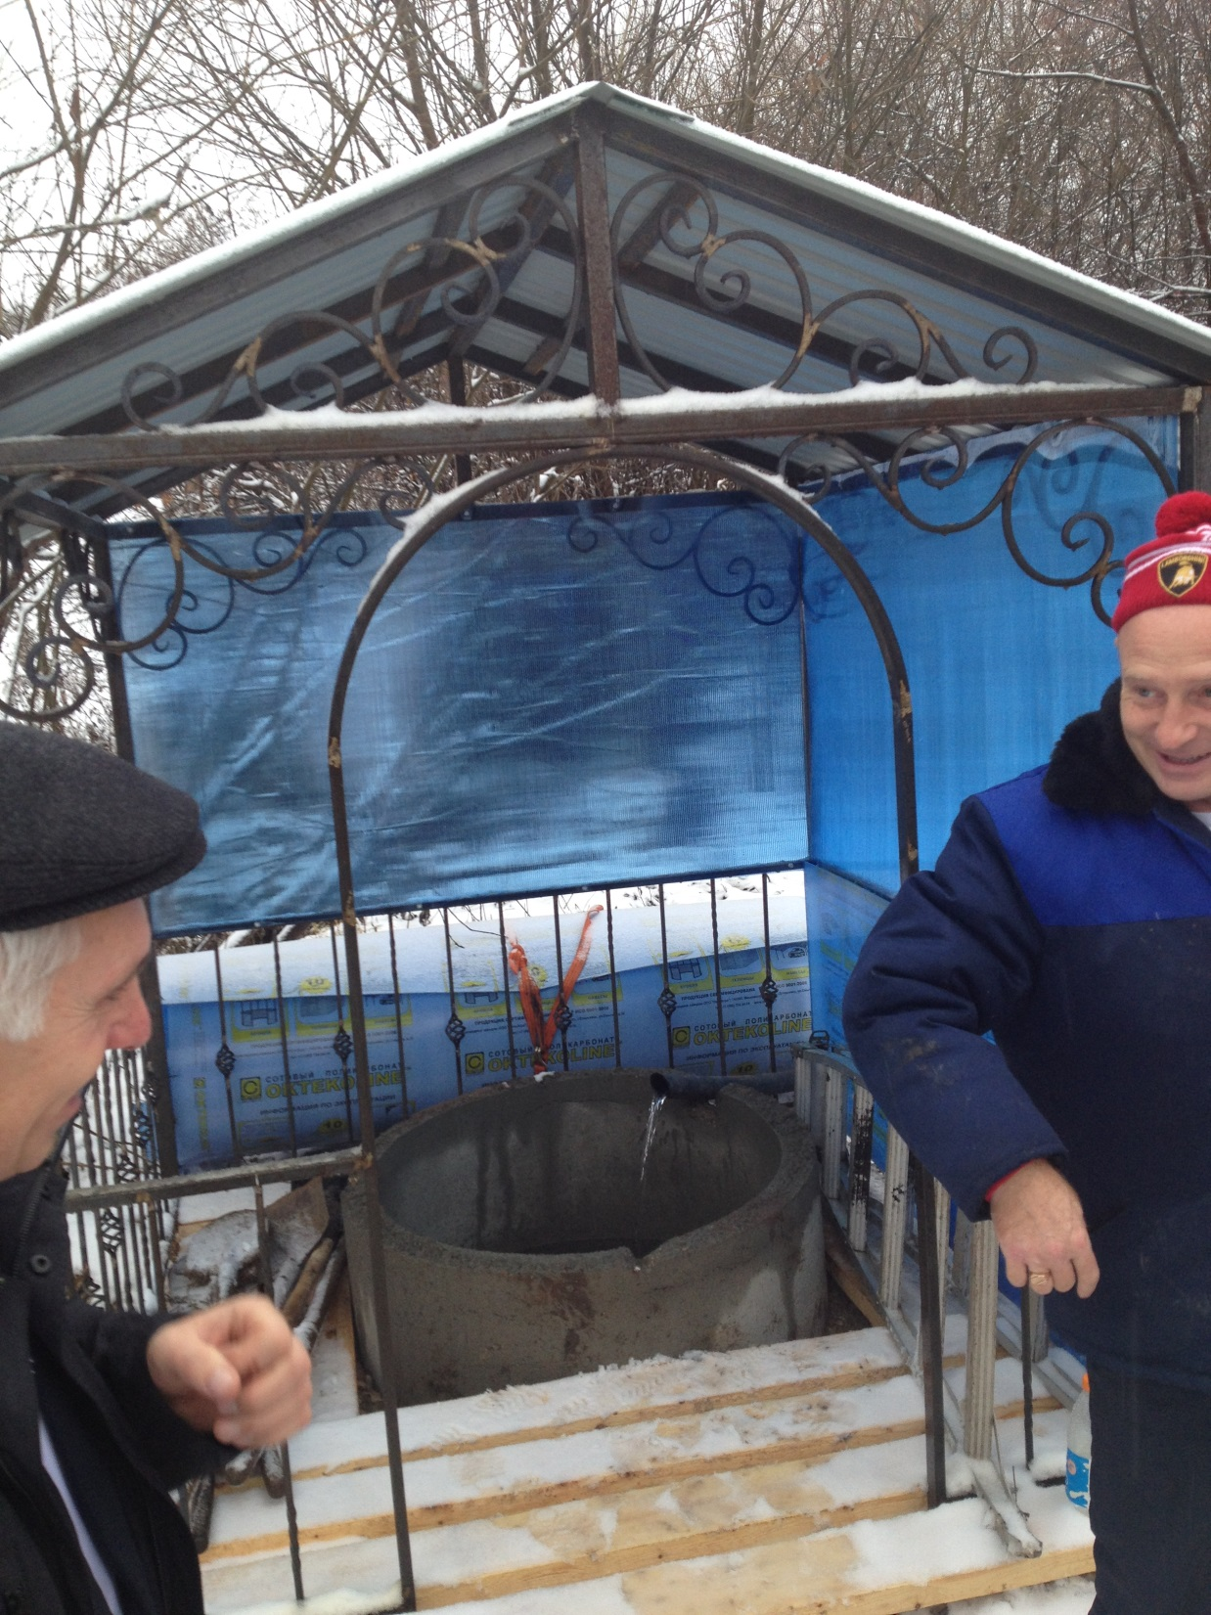

Slide 119
Родник в д.Елизаветино

Slide 120
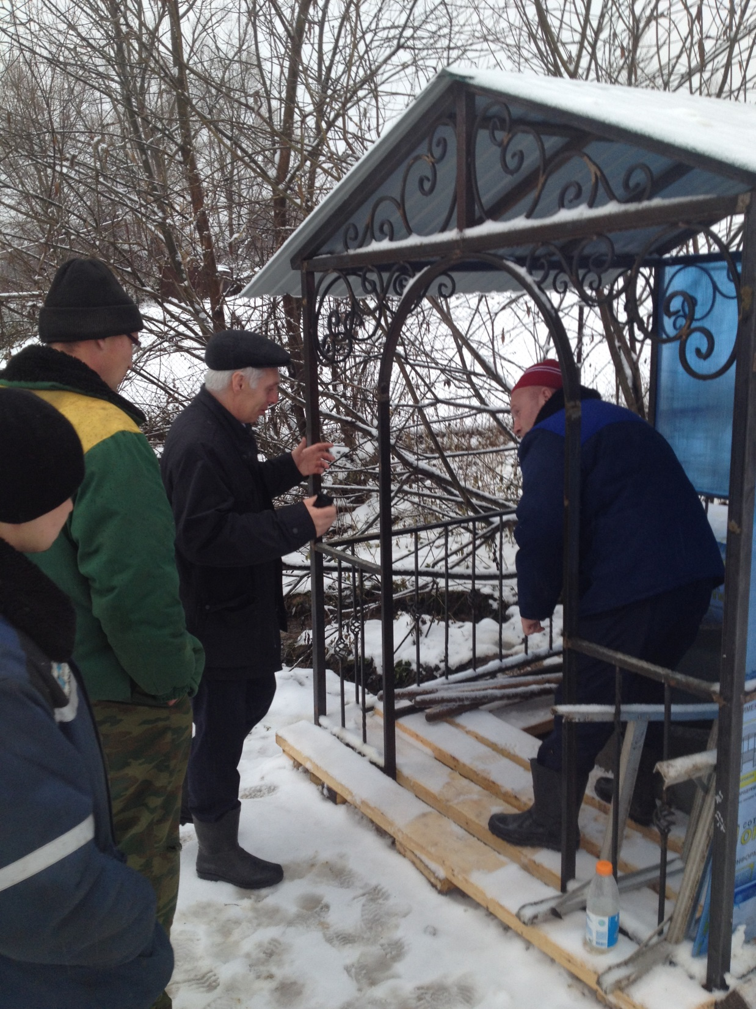

Slide 121
«День посадки леса».

Slide 128
СВЯЗЬ

Slide 129
Информация по связи
№ п.п. | Наименование | Количество
1 | Телефонные абоненты | 62
2 | Интернет | 43
3 | Телевидение | 17

Slide 130
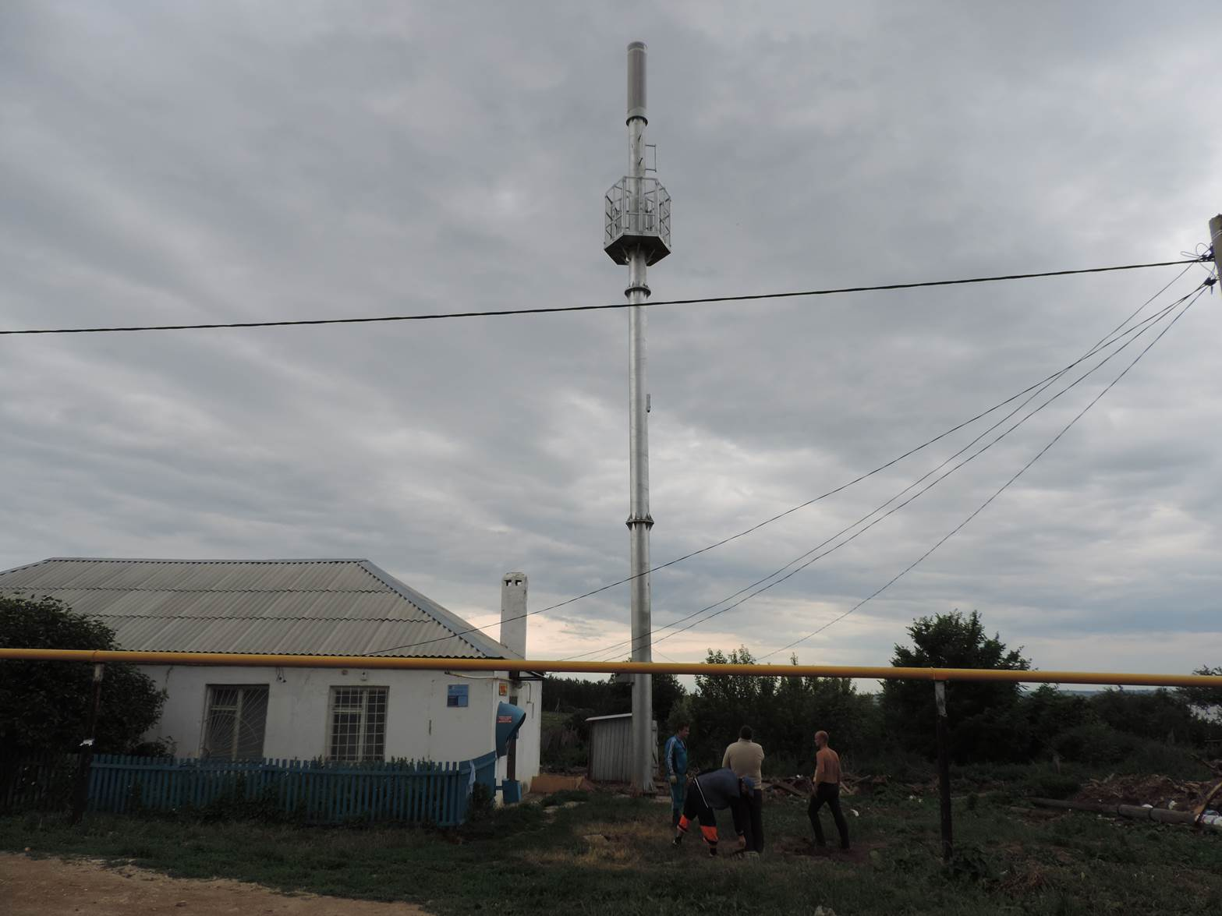

Slide 131
здравоохранение

Slide 132
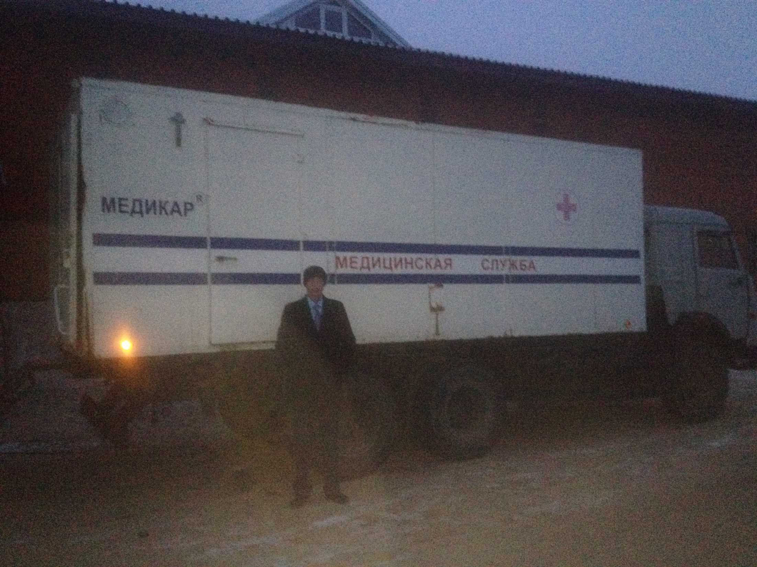

Slide 134
ДЕМОГРАФИЯ

Slide 135
Численность и состав населения

Slide 136
Динамика численности населения
наименование | 2012 | 2013 | 2014
общая численность | 437 | 431 | 441
умерло | 15 | 4 | 10
родилось | 5 | 1 | 9

Slide 141
Работа с молодежью и спорт

Slide 142
Вечерний досуг

Slide 143
Лыжные старты

Slide 146
Чествование организаторов культурно-массовых мероприятий

Slide 147
Призыв в ряды вооруженных сил

Slide 148
Беседа с призывниками

Slide 153
Социальная защита

Slide 156
Пенсионное обеспечение

Slide 168
Правоохранительная деятельность

Slide 173
Пожарная безопасность

Slide 180
Взаимодействие с руководителями предприятиями

Slide 185
Обращения граждан

Slide 186
Житель с.Введенская слобода ул.Лесная

Slide 187
Житель с.Введенская Слобода

Slide 188
Жители д.Елизаветино

Slide 190
Житель п.Петропавловская Слобода

Slide 193
СПАСИБО ЗА ВНИМАНИЕ!

